Slide 1
Dynamic multi-objective job shop scheduling based on reinforcement learning
①
②
③
FJSP considering variable processing times
Dynamic scheduling for FJSP by hierarchical RL
Dynamic multi-objective scheduling for FJSP
④
⑤
Adaptive multi-objective multi-task scheduling method by hierarchical RL
Real-Time Scheduling for Dynamic Partial-No-Wait Multi objective FJSP
CPS Computational Learning Laboratory
1
Notes:
考虑可变处理时间的FJSP
基于分层RL的FJSP动态调度
FJSP的动态多目标调度
基于分层RL的自适应多目标多任务调度方法
动态部分无等待多目标FJSP的实时调度

Slide 2
②
Dynamic scheduling for FJSP
Dynamic scheduling
①
③
FJSP considering variable processing times
Dynamic multi-objective scheduling for FJSP by hierarchical RL
Hierarchical RL
Multi-objective RL
④
⑤
Adaptive multi-objective multi-task scheduling method by hierarchical RL
Real-Time Scheduling for Dynamic Partial-No-Wait Multi-objective FJSP

Slide 3

Paper 1
Deep reinforcement learning for dynamic flexible job shop scheduling problem considering variable processing times
Lu Zhang, Yi Feng, Qinge Xiao, Yunlang Xu, Di Li, Dongsheng Yang, Zhile Yang
Publish Journal: Journal of Manufacturing Systems
Published Time: 17 September 2023
IF:12.1
CPS Computational Learning Laboratory
3
Notes:
这篇论文结合了可变处理时间（VPT），重点研究了在动态和不确定条件下优化完工时间解决FJSP

Slide 4
01
Problem Description
02
Method Design
03
Experiment Results
Contents
04
Conclusion
CPS Computational Learning Laboratory
4
Notes:
主要分为以下四个部分

Slide 5
01
Problem Description
02
Method Design
03
Experiment Results
Contents
04
Conclusion
CPS Computational Learning Laboratory
5
Notes:
首先是问题描述

Slide 6
Problem Description
FJSP considering variable processing times
This study investigates a novel dynamic flexible job shop scheduling problem (DFJSP) model that incorporates variable processing times (VPT), focusing on optimizing makespan under dynamic and uncertain conditions. The research employs PPO algorithm to address this complex problem effectively.
Challenge
Compared to traditional flexible job shop scheduling (FJSP), DFJSP integrates dynamic events such as machine failures, urgent orders, and processing time variability, increasing its relevance to practical applications.
Method
A method to reduce the search space and computational complexity by pre-extracting feasible actions based on historical scheduling data.
The PPO algorithm, integrated with graph neural networks (GNN) and convolutional neural networks (CNN), extracts scheduling features and optimizes actions.
CPS Computational Learning Laboratory
6
Notes:
探讨了一种新的动态柔性车间调度问题（DFJSP）模型，该模型结合了可变处理时间（VPT），重点研究了在动态和不确定条件下优化完工时间。开发了一种通过基于历史调度数据预提取可行动作来减少搜索空间和计算复杂度的方法。

Slide 7
01
Problem Description
02
Method Design
03
Experiment Results
Contents
04
Conclusion
CPS Computational Learning Laboratory
7

Slide 8
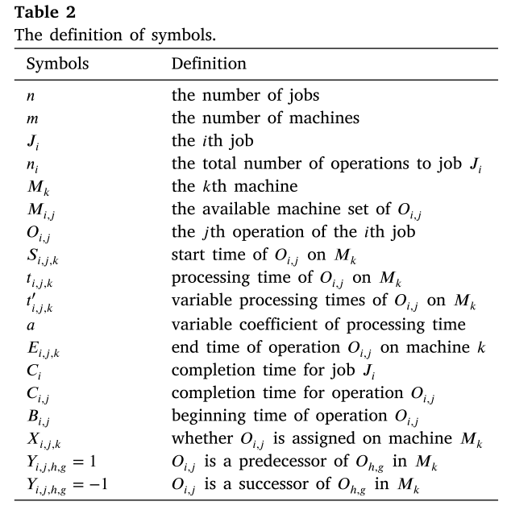
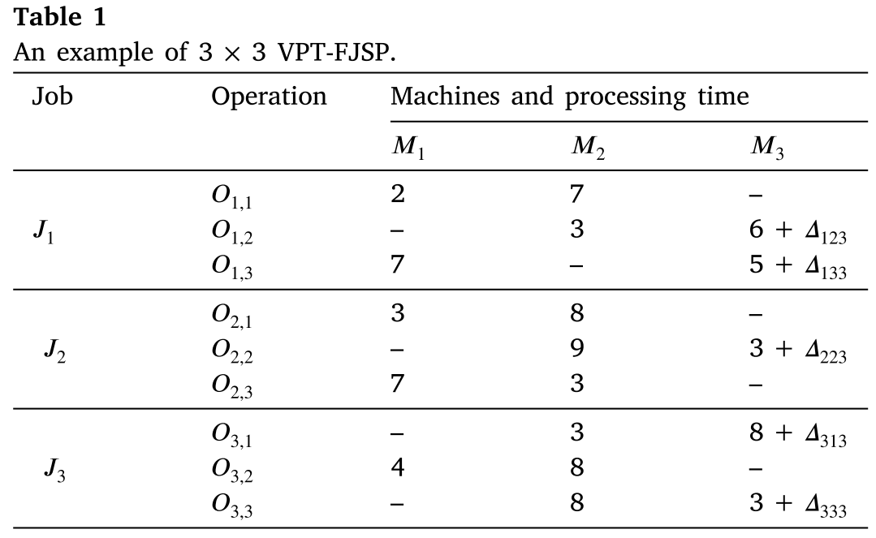
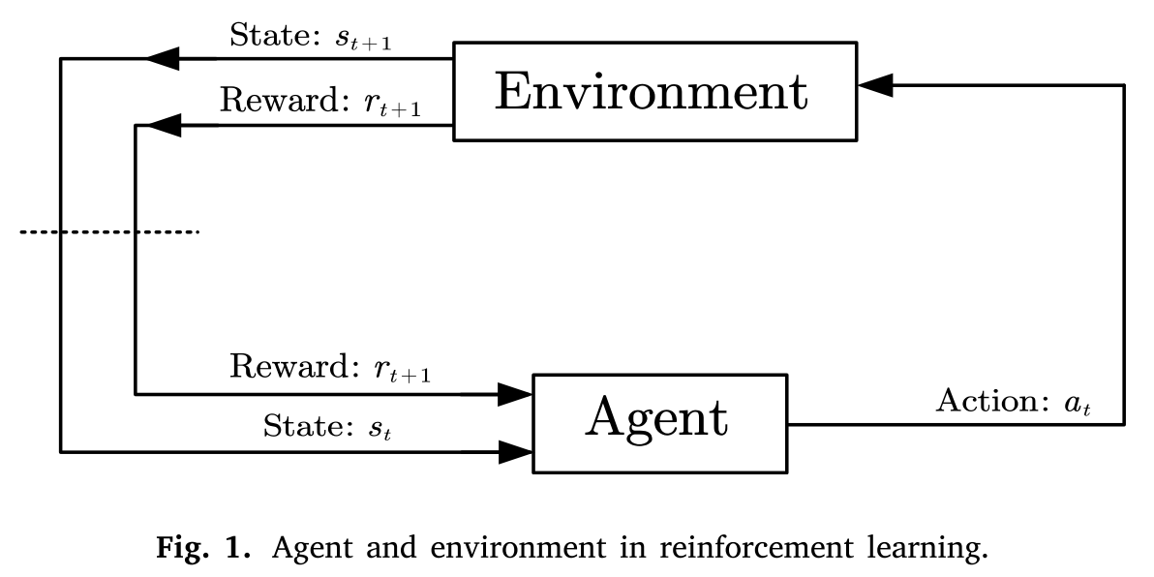
Method Design
CPS Computational Learning Laboratory
8
Notes:
对于每个操作，有许多机器可供选择用于处理，并且仅分配给这些机器中的一个，但是操作在每个机器上的处理时间是不同的。即使使用同一台机床，工件操作的加工时间也是可变的，从而创造了动态和复杂的生产环境。

Slide 9
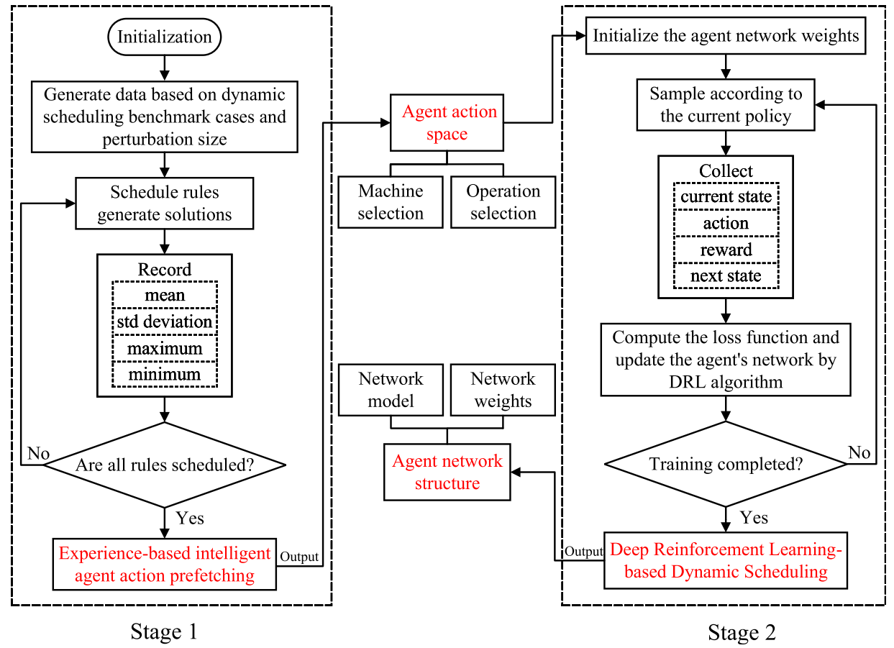
Method Design
The Action Space Prefetching Strategy (ASPS) addresses the complexity of DFJSP by pre-extracting effective actions from historical scheduling data. It reduces search complexity and improves convergence by narrowing the action space.
The two-stage process involves extracting actions using performance indicators and entropy weight methods, followed by training the agent in a dynamic environment using deep reinforcement learning.
CPS Computational Learning Laboratory
9
Notes:
本文介绍了一种动作空间预取策略（ASPS），旨在解决动态灵活车间调度（DFJSP）的挑战。ASPS通过从历史调度数据中预提取有效动作来优化代理的动作空间，降低搜索复杂度，提高算法收敛性。两阶段过程包括：动作空间提取：利用调度规则和Makespan等性能指标，使用熵权方法进行细化，以识别有影响的动作。Agent训练：在动态环境中用减少的动作空间训练Agent，利用深度强化学习（DRL）优化决策。

Slide 10
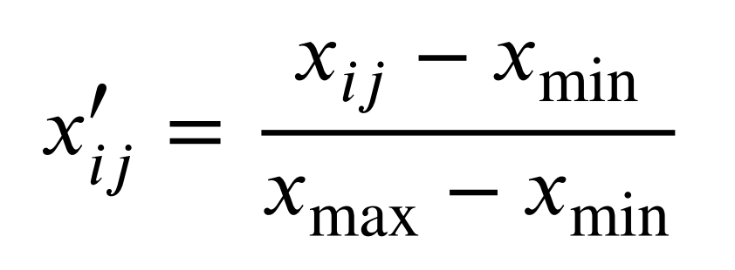
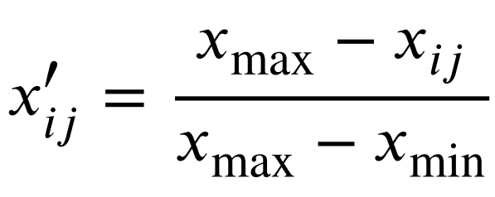
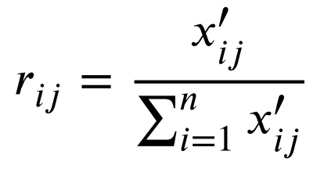
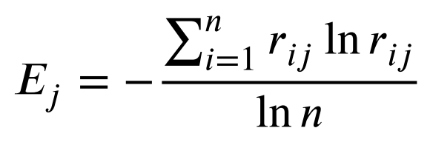
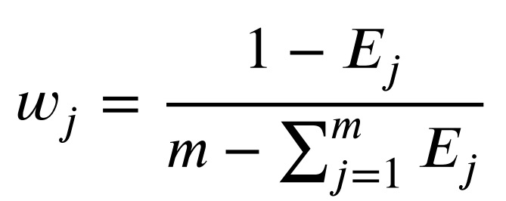
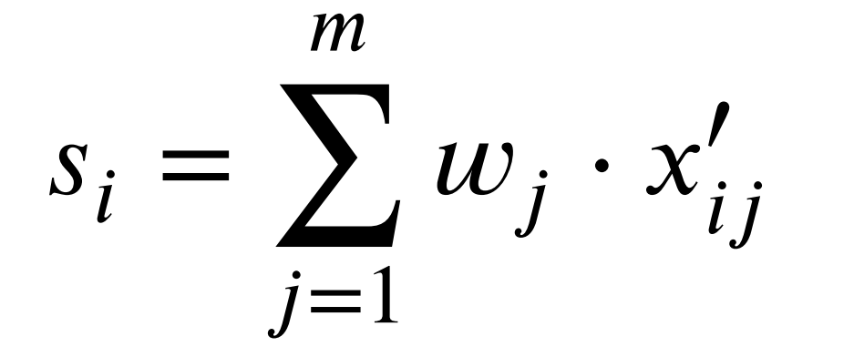
Method Design
Identify the evaluation objects and evaluation indicators.
Normalize the values of each indicator
Calculate the information entropy for each indicator.
Calculate the weights for each indicator.
Multiply the weights of each indicator by the normalized indicators
$$X={\left(x_{ij}\right)}_{n×m} i = 1, 2,…, n, j=1, 2,…, m$$
(1)
(2)
(3)
(4)
(5)
(6)
(7)
CPS Computational Learning Laboratory
10
Notes:
Stage1：动作空间预取。不同的调度规则被应用于一个大的动态调度数据集，从而产生与Makespan（平均值，方差，最大值，最小值）相关的性能指标。然后采用熵权法对标度进行标准化，确定权重系数。
1：构建indicator matrix 2：指标标准化 3：计算每个指标的信息熵。首先，计算每个样本在该指标下的比例，如公式4所示，然后，计算每个评价指标的熵值。第i个评价指标的熵值公式由公式5所示 4：计算每个指标的权重。一旦获得每个指标的熵，就可以使用公式6确定权重 5：将各指标权重乘以归一化后的指标，得到各样本的综合得分。根据综合评分，按照公式7做出决策。

Slide 11
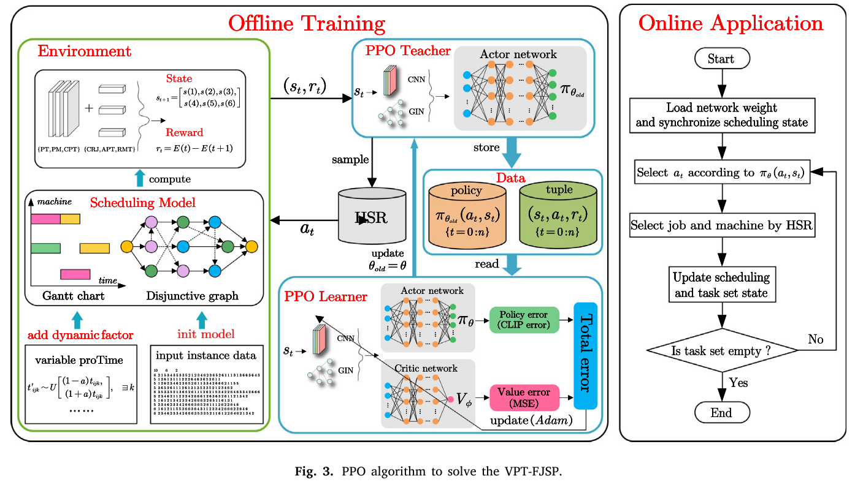
Method Design
CPS Computational Learning Laboratory
11
Notes:
Stage2：提出了一种基于PPO的动态调度方法，包括离线训练和在线部署。在离线阶段，调度问题被建模为具有析取图的顺序决策过程，动态环境包含干扰。PPO教师由特征提取网络（GNN和CNN）和演员网络（MLP）组成，为PPO学习者生成经验数据，通过梯度下降更新模型。在在线阶段，训练好的智能体根据概率分布选择动作并映射到适当的混合调度规则（HSR），并迭代更新调度状态，直到所有任务都被分派。

Slide 12
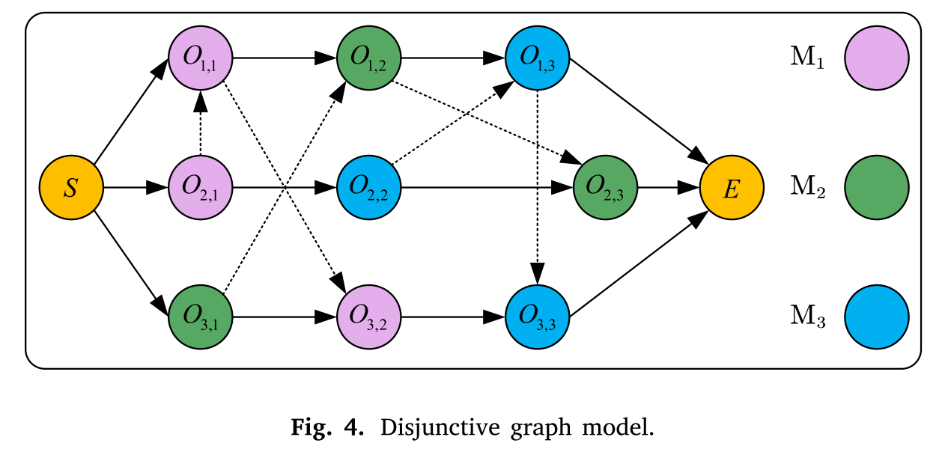
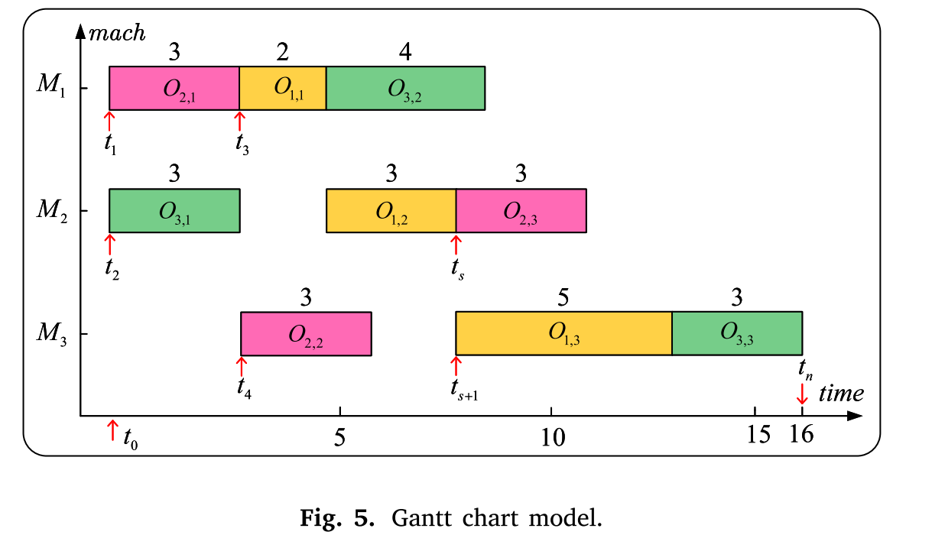
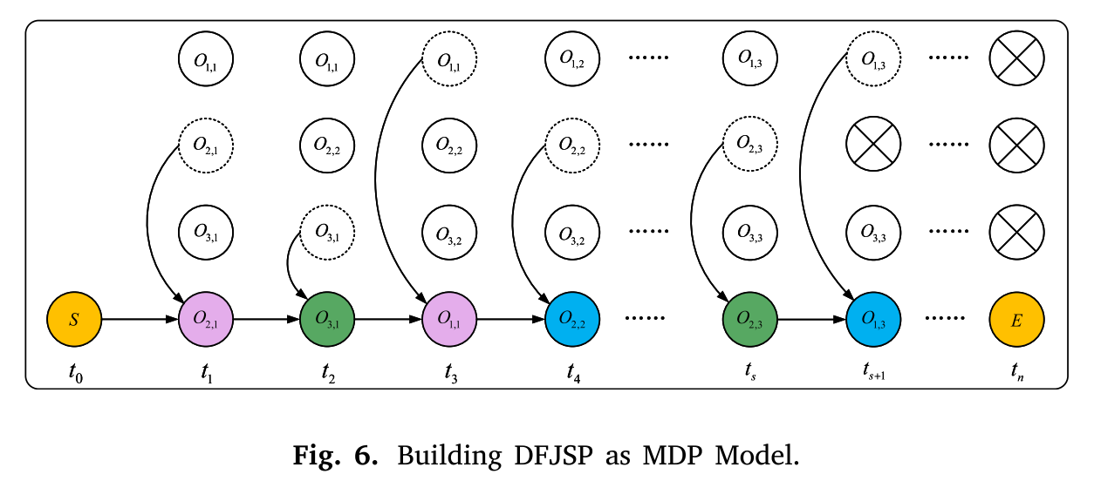
Method Design
CPS Computational Learning Laboratory
12

Slide 13
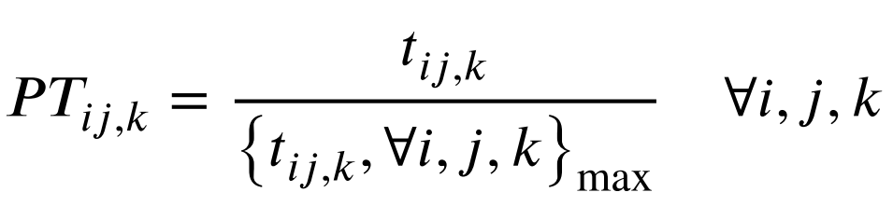
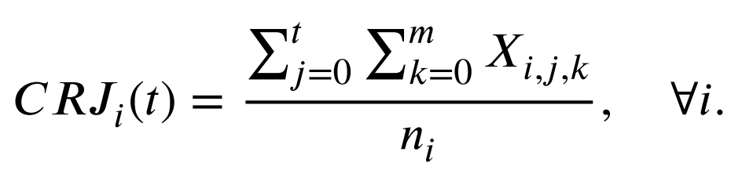
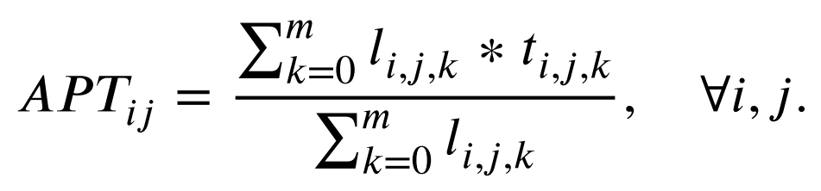
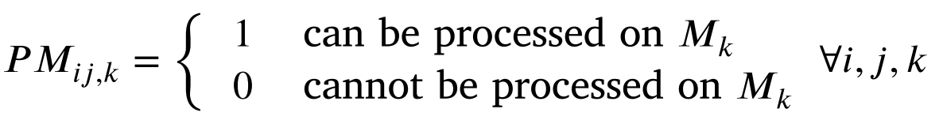
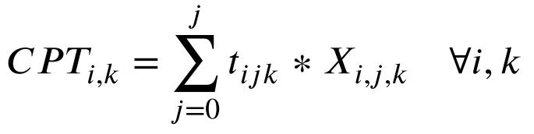
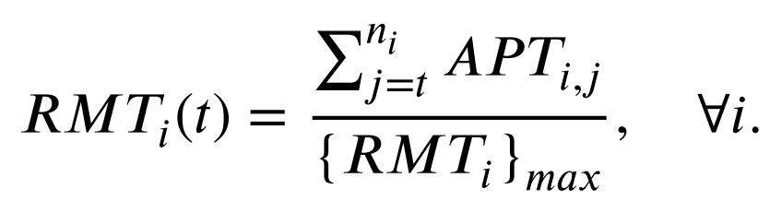
Method Design
State Space
(8)
(11)
(9)
(12)
(10)
(13)
CPS Computational Learning Laboratory
13
Notes:
状态（1）表示处理时间（PT）矩阵，状态（2）是处理标记（PM）矩阵，状态（3）是累积处理时间（CPT）矩阵
第二种类型的状态是语义信息状态，这三个向量可以合并到一个析取图中，便于计算图嵌入网络。状态CRJ（4）表示每个作业完成的作业百分比（CRJ），状态Δ T（5）是每个作业的平均操作处理时间（APT），状态RMT（6）表示作业的总剩余完成时间（RMT），由作业的最大完成时间缩放到[0，1]，即，

Slide 14
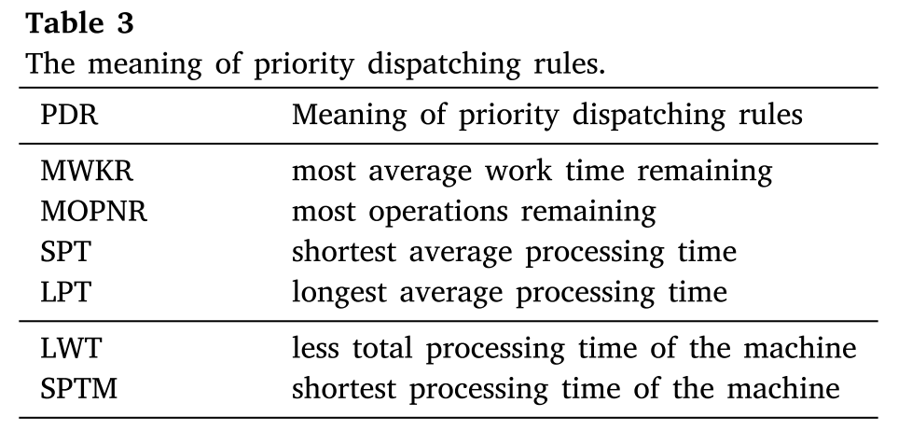
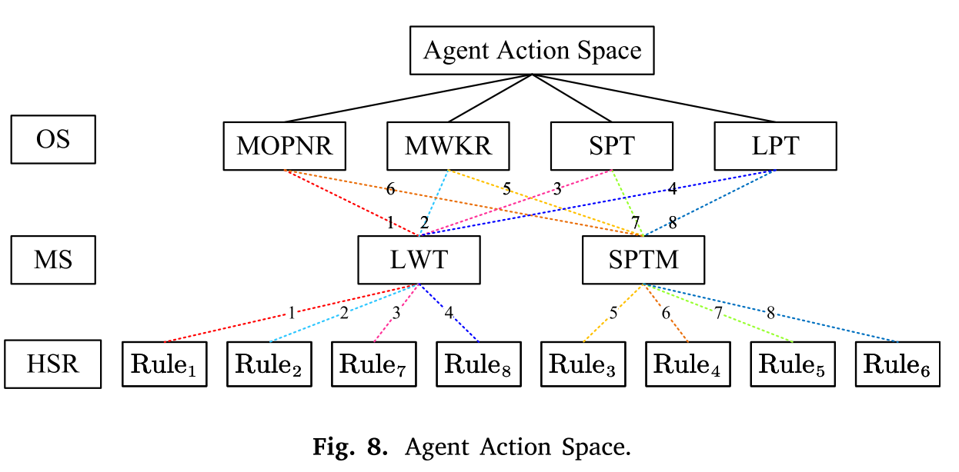
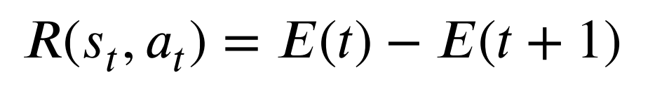
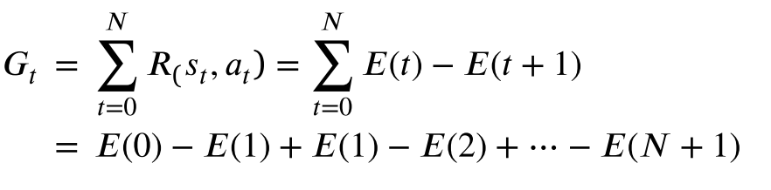
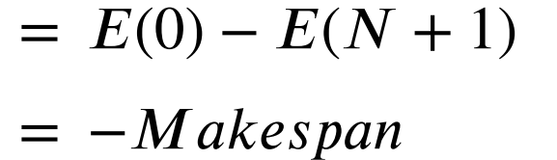
Method Design
Action Space
Reward
(14)
(15)
CPS Computational Learning Laboratory
14
Notes:
这些规则组合成8个混合调度规则（HSR）作为代理的动作空间（见图8）。相同颜色的虚线表示两个规则的组合。
where 𝑅(𝑠𝑡, 𝑎𝑡) )是执行的即时奖励𝑎𝑡 in state 𝑠𝑡, 𝐸(𝑡)是𝑠t时所有机器的最长结束时间, and the same 𝐸(𝑡 + 1) at 𝑠𝑡+1. 这表明最大化可获得性等价于最小化Makespan，符合长期报酬函数设计的原则。

Slide 15
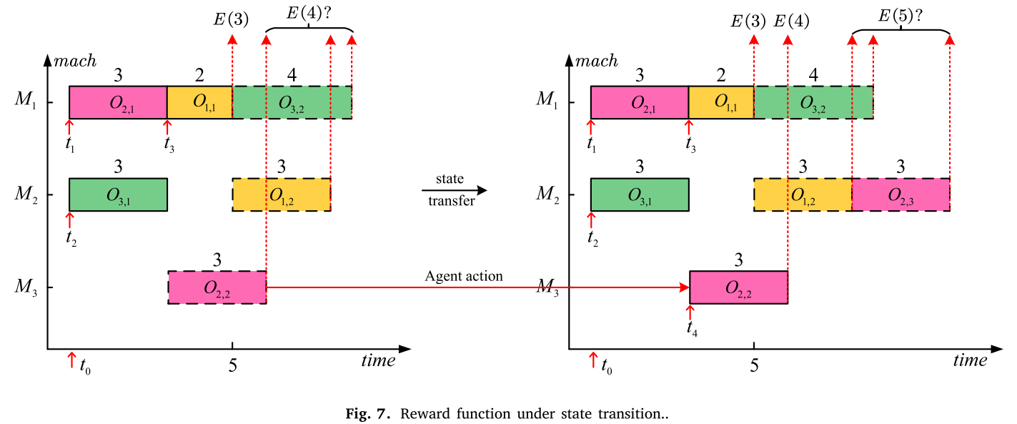
Method Design
CPS Computational Learning Laboratory
15
Notes:
当前节点的结束时间E（3）如图所示虚线框内的进程表示等待处理的进程，即o12,o22,o32，并且只能从中选择一个进程进行处理，因此转换到E（4）。可以计算出三个选项的及时奖励{-1，-3，-4}。假设智能体选择的动作是O22，环境经历状态转换到决策点t4，并向智能体输出立即奖励-1。

Slide 16
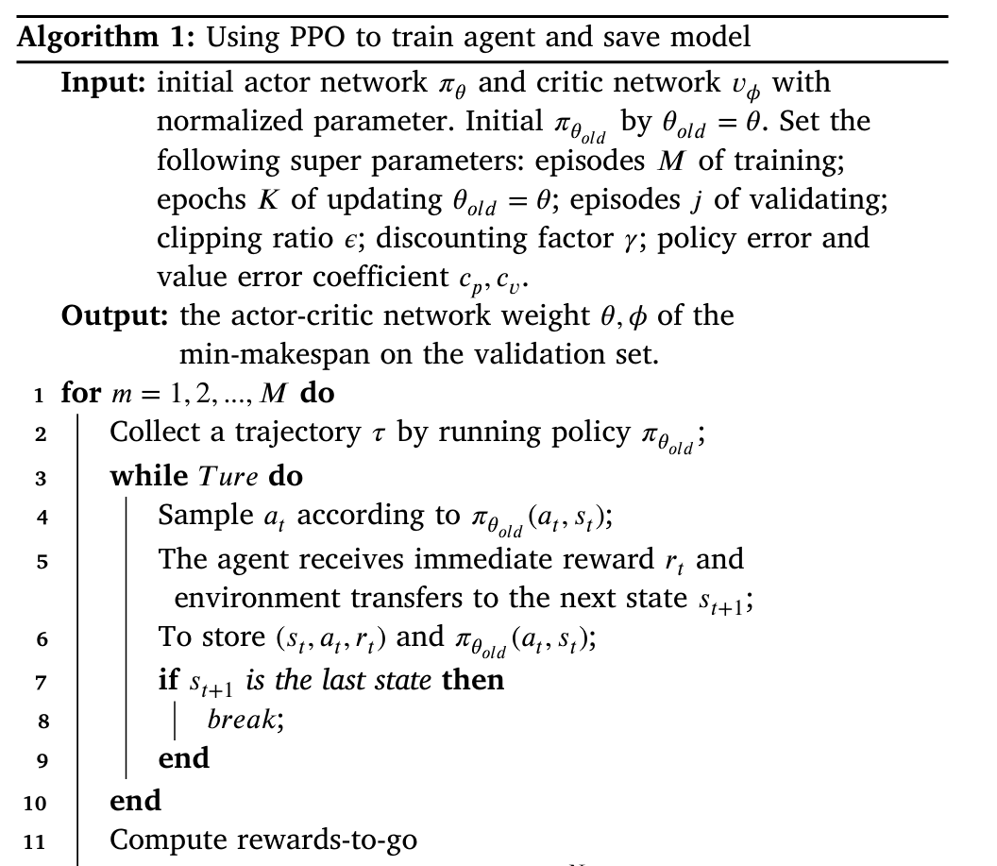
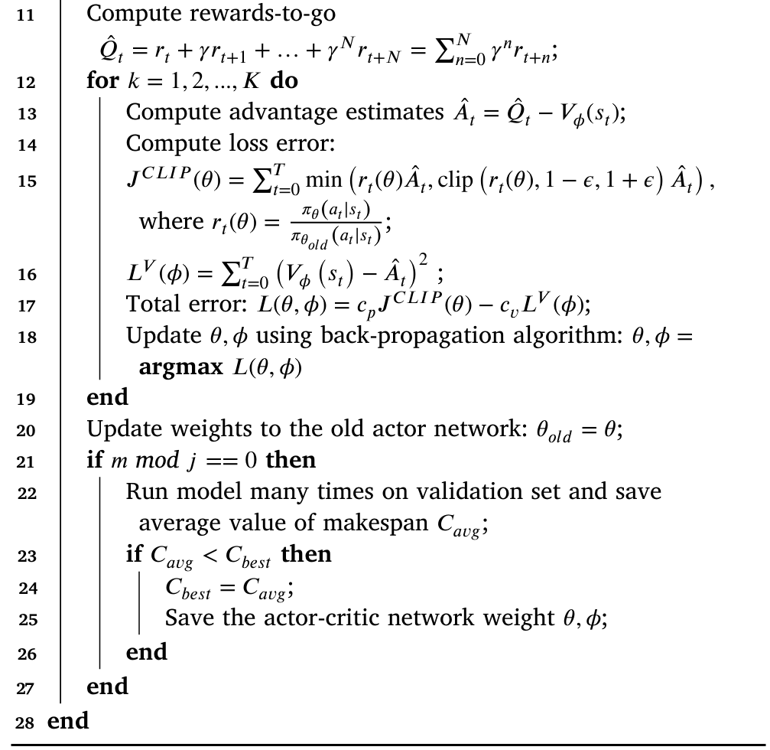
Method Design
CPS Computational Learning Laboratory
16

Slide 17
01
Problem Description
02
Method Design
03
Experiment Results
Contents
04
Conclusion
CPS Computational Learning Laboratory
17

Slide 18
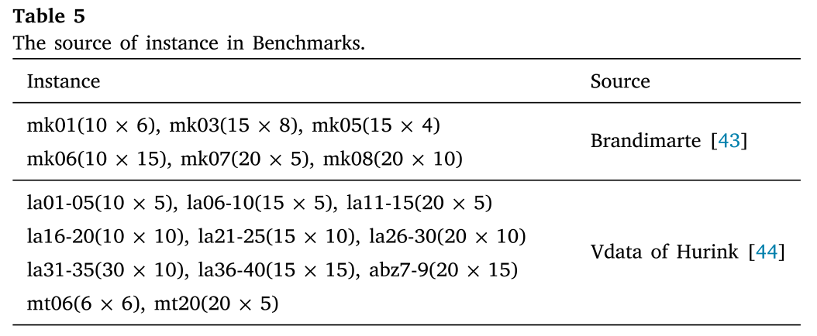
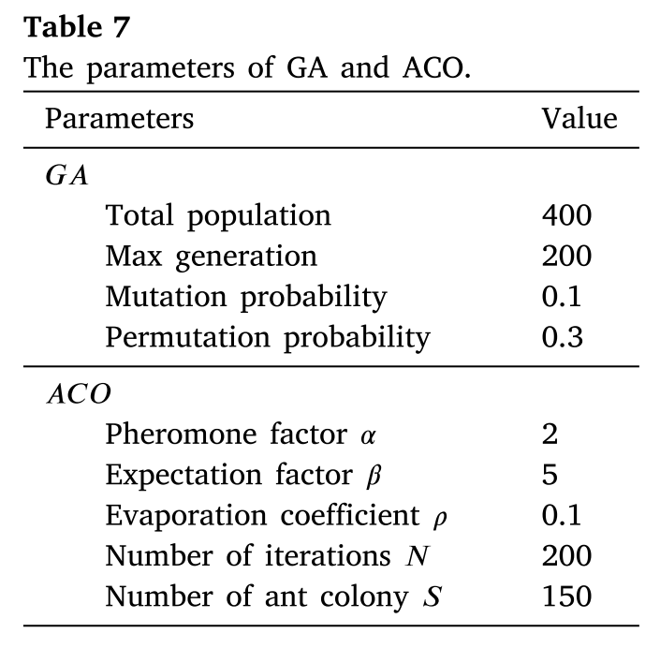
Experiment Results
Dataset
Baseline methods
8 hybrid scheduling rules.
Genetic Algorithm (GA)
Ant Colony Optimization (ACO).
CPS Computational Learning Laboratory
18

Slide 19
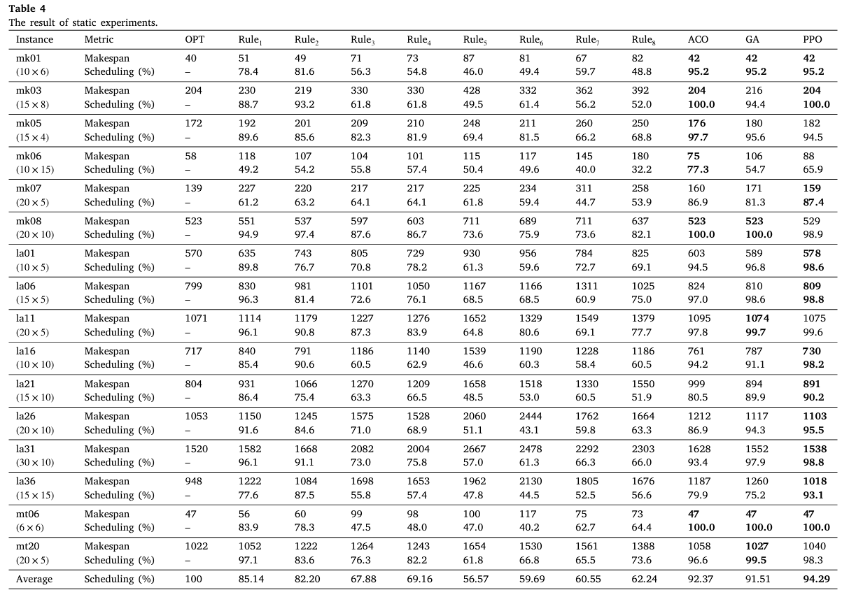
Experiment Results
CPS Computational Learning Laboratory
19
Notes:
表4给出了这些方法在不同大小的静态实例上的最大完工时间结果，其中OPT表示最佳解决方案。PPO在所有尺度上都实现了很高的优化率，在所有基准测试实例上达到了94.29%。

Slide 20
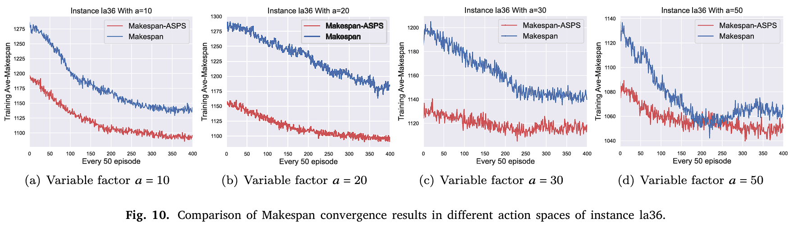
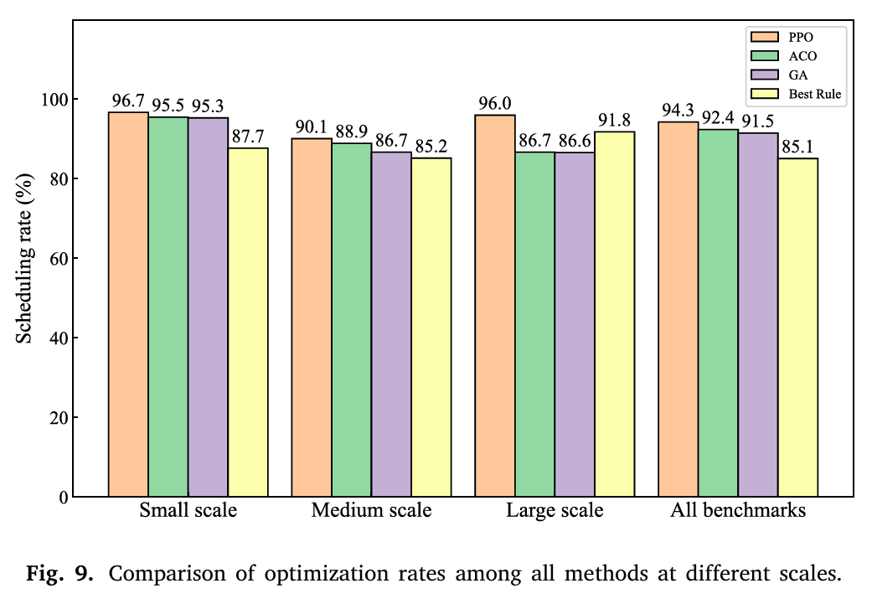
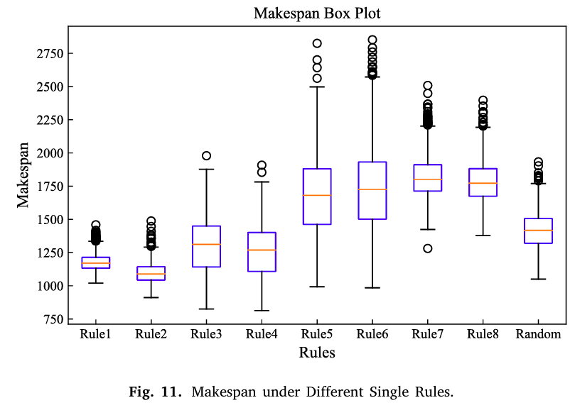
Experiment Results
CPS Computational Learning Laboratory
20
Notes:
优化率的统计结果如图9所示。图10示出了训练过程中平均最大完成时间的收敛曲线。红线表示应用ASPS的平均最大完成时间的收敛曲线，而蓝线对应于未应用ASPS的曲线。
图11中的箱形图说明规则之间的调度差异

Slide 21
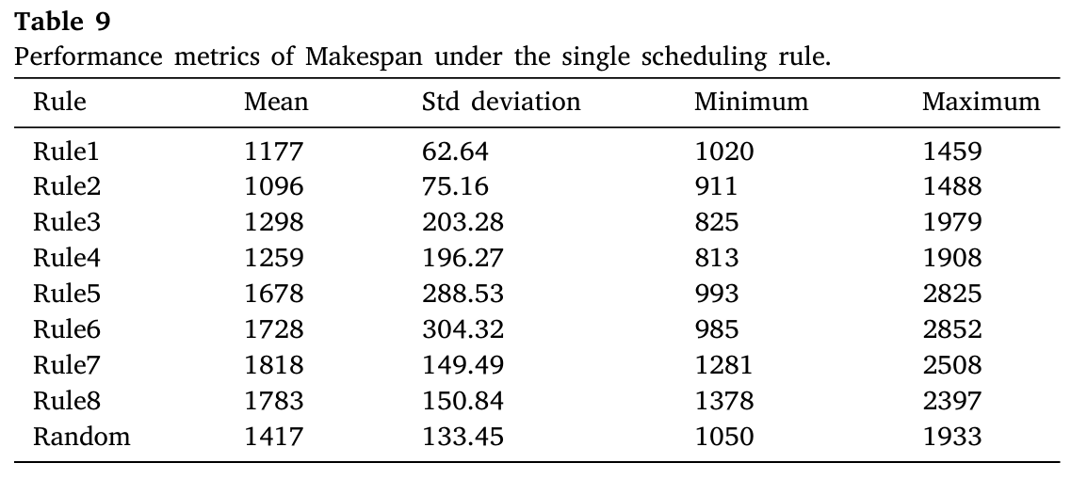
Experiment Results
CPS Computational Learning Laboratory
21
Notes:
我们对提出的8条规则进行了单独的测试，结果见表9。在表中，随机规则指示在每个决策点从所有可用的HSR中随机选择一个规则来调度操作。为了直观地说明规则之间的调度差异，提供了图11中的箱形图。

Slide 22
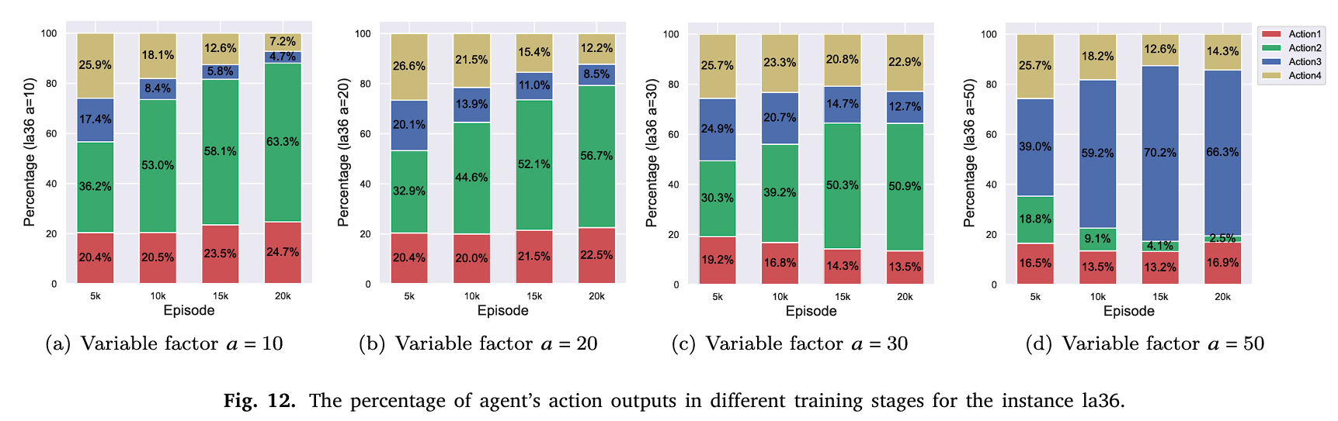
Experiment Results
CPS Computational Learning Laboratory
22
Notes:
图12示出了在波动系数为10、20、30和50的不同训练阶段期间动作输出的百分比。很明显，智能体的行动选择趋势与调度规则的综合得分是一致的。

Slide 23
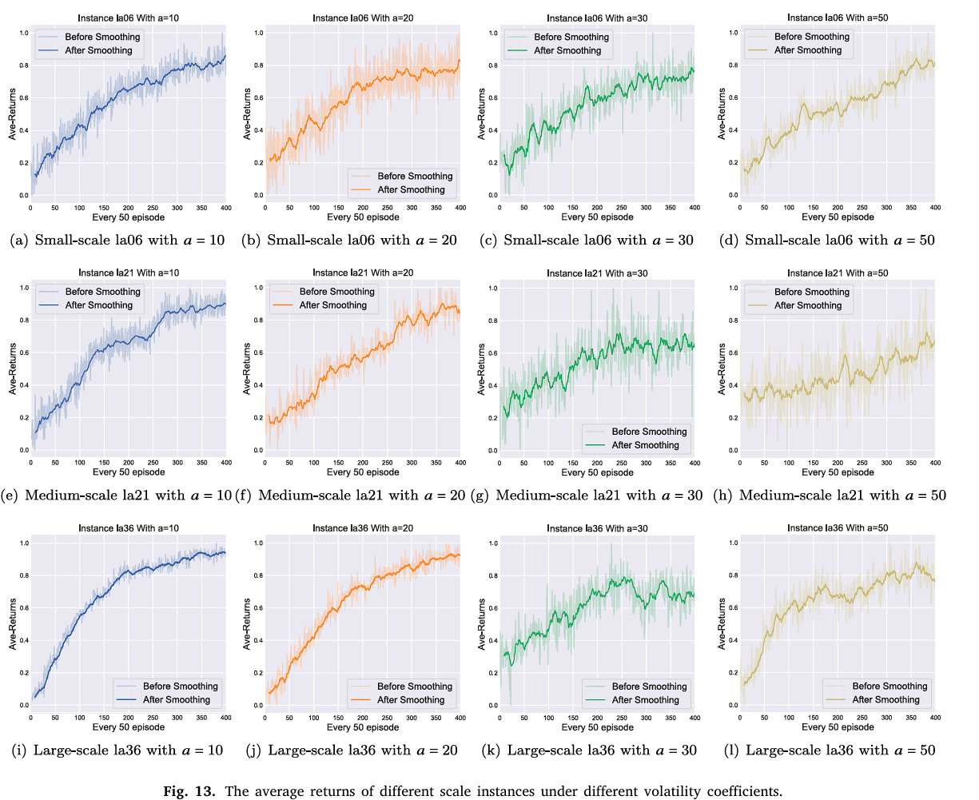
Experiment Results
CPS Computational Learning Laboratory
23
Notes:
图13说明了以最小化最大完工时间为目标，在不同规模和加工时间波动的情况下，平均收益的收敛性。可以观察到，在波动系数较小的情况下，平均收益率保持相对稳定，曲线显得较为平滑。然而，当处理时间的波动系数增大时，平均收益率表现出一定的不稳定性，这与环境的动态性是一致的。此外，值得注意的是，所有情况下的平均收益最终都收敛于1附近。

Slide 24
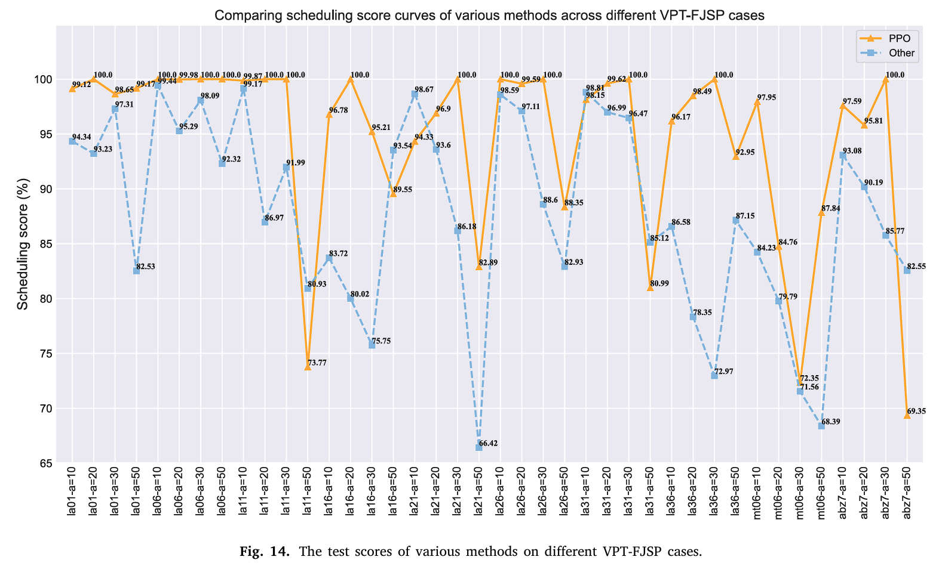
Experiment Results
CPS Computational Learning Laboratory
24
Notes:
.图14示出了各种方法在不同标准情况下的Makespan评估分数，其中“其他"表示所有混合调度规则中的最佳结果。统计数据显示，PPO平均达到94.65%，而“其他”仅达到87.87%。

Slide 25
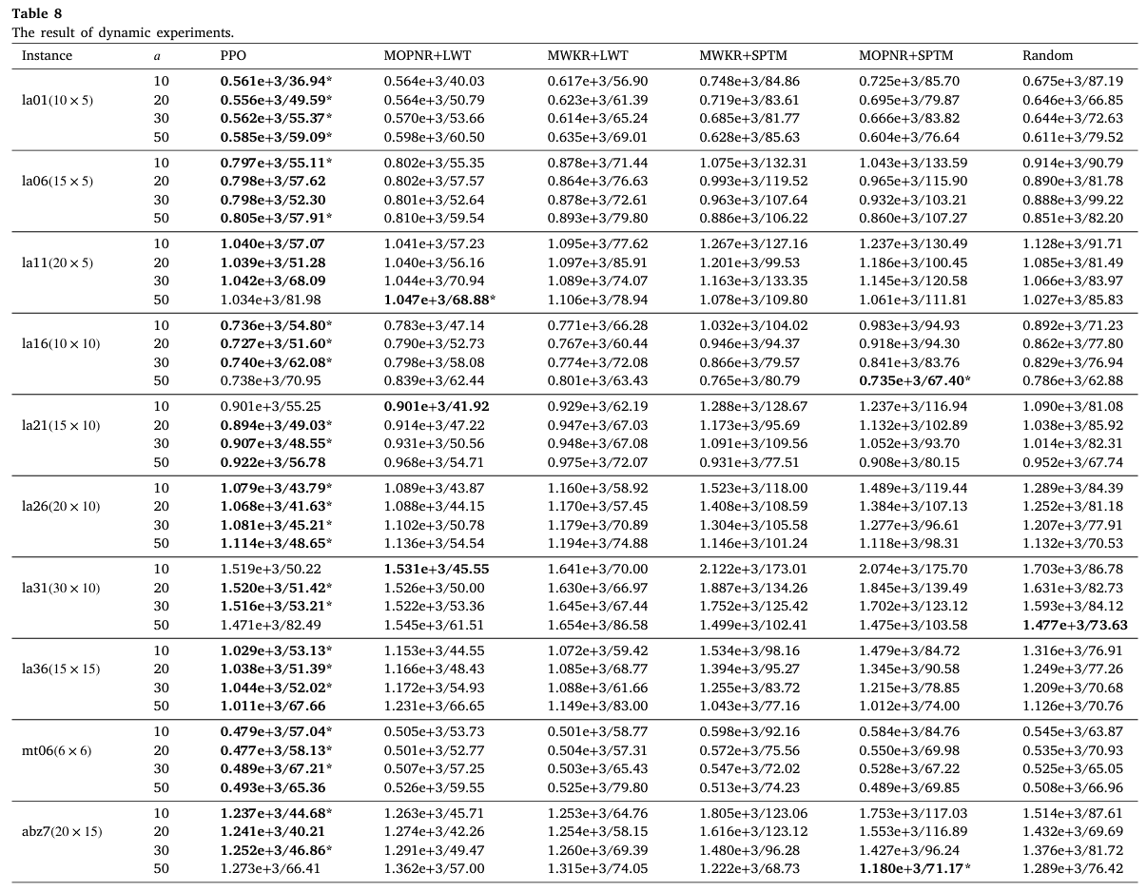
Experiment Results
CPS Computational Learning Laboratory
25
Notes:
在表8和表10中，术语“实例”表示用于生成训练和测试数据的标准情况，其中，阿尔法是波动参数。左侧的符号“/"表示100次测试的平均值，而右侧表示100次测试的标准差。最佳结果以粗体突出显示。此外，对于每个测试用例，在5%的显著性水平下进行配对t检验，以确定最佳和次佳结果之间是否存在显著差异。零假设指出，在100次运行中，通过两种比较方法获得的代表最大完成时间的两个数据向量来自平均值相等的总体。上标“*”表示相应的最佳结果显著优于上级（即，导出群体的平均值显著低于通过其它方法获得的所有结果。为了可视化这些方法之间的差异，使用熵加权将测试结果归一化为0至1的范围。图14示出了各种方法在不同标准情况下的Makespan评估分数，其中“其他"表示所有混合调度规则中的最佳结果。统计数据显示，PPO平均达到94.65%，而“其他”仅达到87.87%。

Slide 26
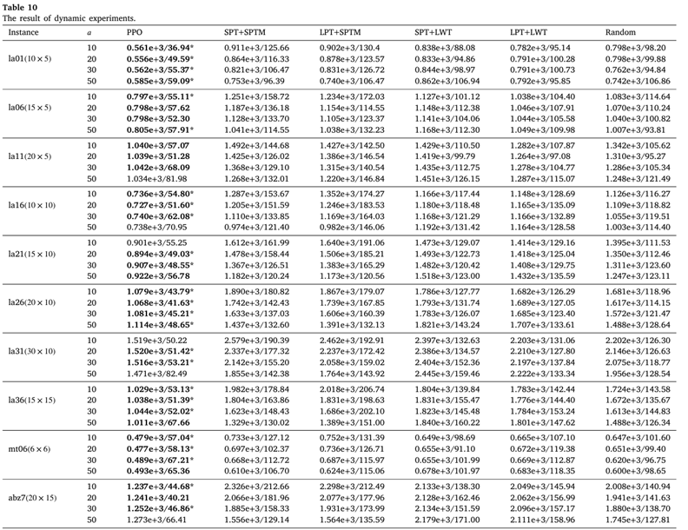
Experiment Results
CPS Computational Learning Laboratory
26
Notes:
在表8和表10中，术语“实例”表示用于生成训练和测试数据的标准情况，其中，阿尔法是波动参数。左侧的符号“/"表示100次测试的平均值，而右侧表示100次测试的标准差。最佳结果以粗体突出显示。此外，对于每个测试用例，在5%的显著性水平下进行配对t检验，以确定最佳和次佳结果之间是否存在显著差异。零假设指出，在100次运行中，通过两种比较方法获得的代表最大完成时间的两个数据向量来自平均值相等的总体。上标“*”表示相应的最佳结果显著优于上级（即，导出群体的平均值显著低于通过其它方法获得的所有结果。为了可视化这些方法之间的差异，使用熵加权将测试结果归一化为0至1的范围。图14示出了各种方法在不同标准情况下的Makespan评估分数，其中“其他"表示所有混合调度规则中的最佳结果。统计数据显示，PPO平均达到94.65%，而“其他”仅达到87.87%。

Slide 27
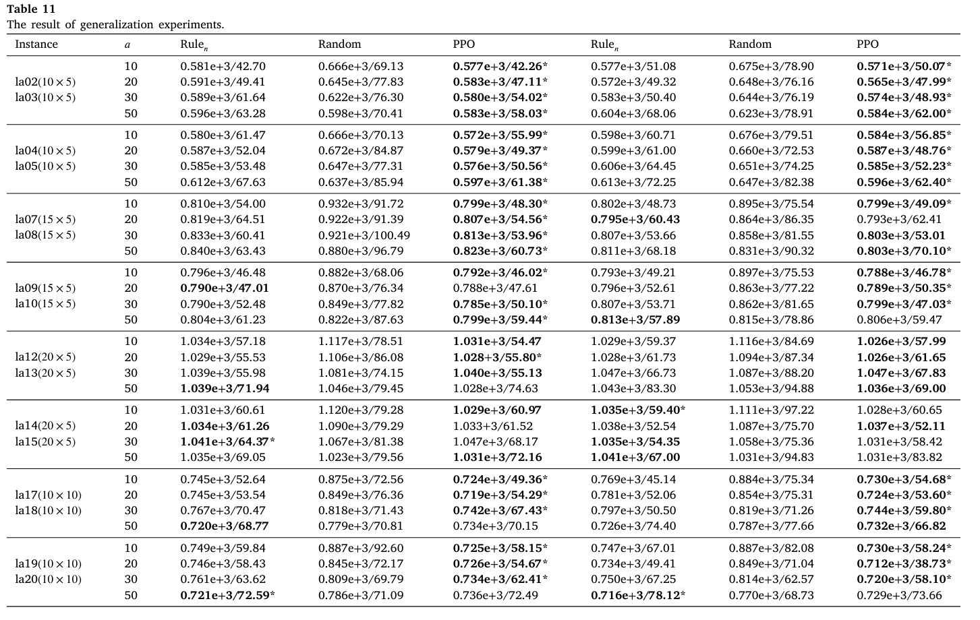
Experiment Results
CPS Computational Learning Laboratory
27
Notes:
该实验旨在验证模型的泛化能力。通常，模型的体系结构和调度环境的创建取决于标准实例的规模。为了评估泛化能力，本节使用表8中的训练模型对表11和表12中列出的相同规模的实例进行测试。符号“*”表示基于在5%显著性水平下进行的配对t检验，最佳结果显著上级优于通过其他方法获得的所有其他结果。在四个混合调度规则中，由“Rule”表示的规则表示最佳执行结果，“PPO "表示训练模型的一般化结果，而”Random“表示通过在决策点处从动作空间中随机选择混合调度规则而获得的结果。𝑛测试的最佳结果将以粗体突出显示，以强调其相对重要性。

Slide 28
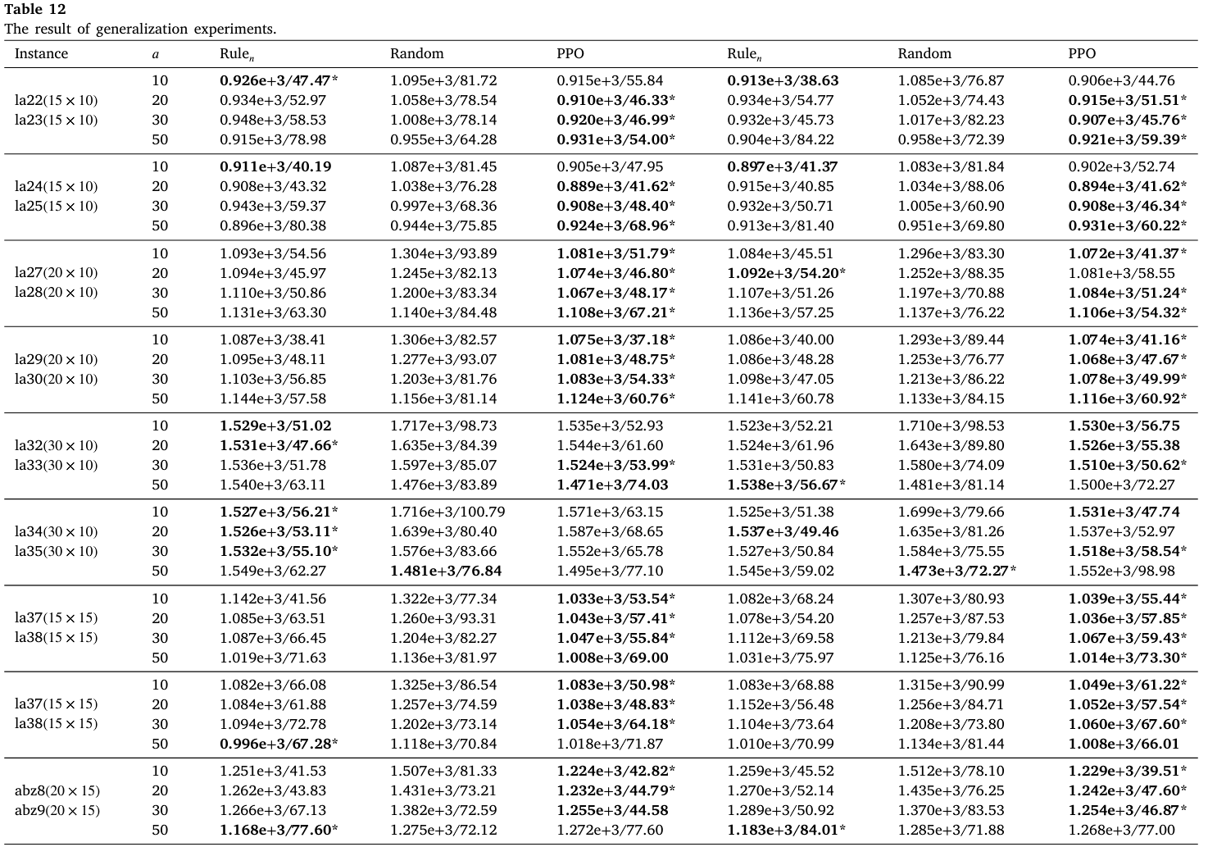
Experiment Results
CPS Computational Learning Laboratory
28
Notes:
该实验旨在验证模型的泛化能力。通常，模型的体系结构和调度环境的创建取决于标准实例的规模。为了评估泛化能力，本节使用表8中的训练模型对表11和表12中列出的相同规模的实例进行测试。符号“*”表示基于在5%显著性水平下进行的配对t检验，最佳结果显著上级优于通过其他方法获得的所有其他结果。在四个混合调度规则中，由“Rule”表示的规则表示最佳执行结果，“PPO "表示训练模型的一般化结果，而”Random“表示通过在决策点处从动作空间中随机选择混合调度规则而获得的结果。𝑛测试的最佳结果将以粗体突出显示，以强调其相对重要性。

Slide 29
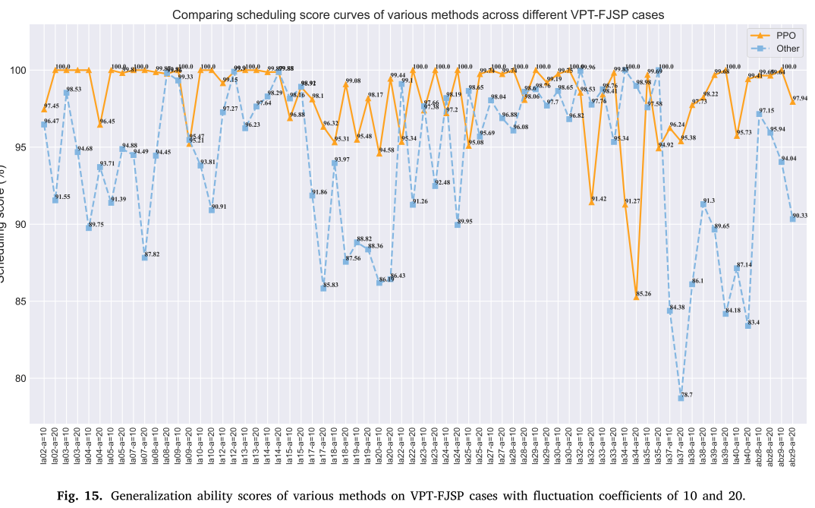
Experiment Results
CPS Computational Learning Laboratory
29
Notes:
图15和16描述了具有不同波动系数的VPT-FJSP上的每种方法的概括性能得分。

Slide 30
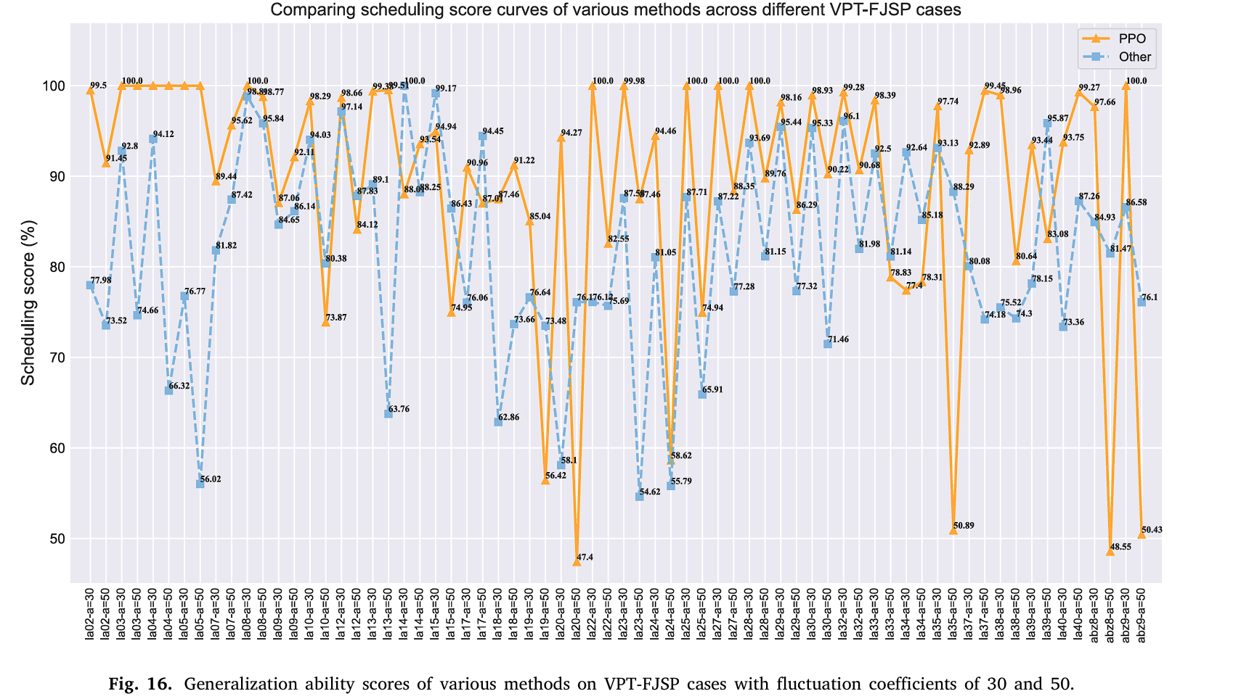
Experiment Results
CPS Computational Learning Laboratory
30
Notes:
图15和16描述了具有不同波动系数的VPT-FJSP上的每种方法的概括性能得分。

Slide 31
01
Problem Description
02
Method Design
03
Experiment Results
Contents
04
Conclusion
CPS Computational Learning Laboratory
31
CPS Computational Learning Laboratory
2
18

Slide 32
Conclusion
①
This paper introduces a DFJSP model considering variability in processing times (VPT) and proposes a two-stage dynamic scheduling framework using PPO.
②
Experimental results show PPO achieves superior performance and generalization compared to GA, ACO, and single scheduling rules, with a maximum optimization rate of 94.29%
CPS Computational Learning Laboratory
32
Notes:
本文介绍了一种考虑处理时间可变性（VPT）的DFJSP模型，并提出了一种使用PPO的两阶段动态调度框架。实验结果表明，与遗传算法、蚁群算法和单一调度规则相比，PPO具有更优的性能和泛化能力，最大优化率为94.29%。

Slide 33
Paper 2
Dynamic scheduling for flexible job shop using a deep reinforcement learning approach
Yong Gui, Dunbing Tang, Haihua Zhu, Yi Zhang, Zequn Zhang
Publish Journal: Computers & Industrial Engineering
Published Time: 16 April 2023
IF: 7.18
CPS Computational Learning Laboratory
33
Notes:
基于深度强化学习的柔性作业车间动态调度

Slide 34
01
Problem Description
02
Method Design
03
Experiment Results
Contents
04
Conclusion
CPS Computational Learning Laboratory
34
Notes:
主要分为以下四个部分

Slide 35
01
Problem Description
02
Method Design
03
Experiment Results
Contents
04
Conclusion
CPS Computational Learning Laboratory
35
Notes:
首先是问题描述

Slide 36
Problem Description
Dynamic scheduling for FJSP
This study proposes a method using the Deep Deterministic Policy Gradient (DDPG) algorithm to optimize scheduling decisions under dynamic conditions, focusing on minimizing mean tardiness. The approach aggregates Single Dispatching Rules (SDRs) with continuous weights, creating a composite rule space for greater adaptability.
Challenge
Traditional SDRs perform inconsistently under dynamic conditions.
Discrete action spaces in existing methods (e.g., DQN) limit adaptability.
Method
Composite scheduling actions combine machine selection and operation sequencing with continuous weight-based SDRs.
A reward function based on mean tardiness guides decision-making.
CPS Computational Learning Laboratory
36
Notes:
本研究提出了一种使用深度确定性策略梯度（DDPG）算法在动态条件下优化调度决策的方法，重点是最小化平均延迟。该方法将具有连续权重的单一调度规则（SDR）聚合在一起，创建了一个复合规则空间，以实现更大的适应性
传统的SDR在动态条件下表现不一致。
现有方法（如DQN）中的离散动作空间限制了适应性。

Slide 37
01
Problem Description
02
Method Design
03
Experiment Results
Contents
04
Conclusion
CPS Computational Learning Laboratory
37
Notes:
研究现状

Slide 38
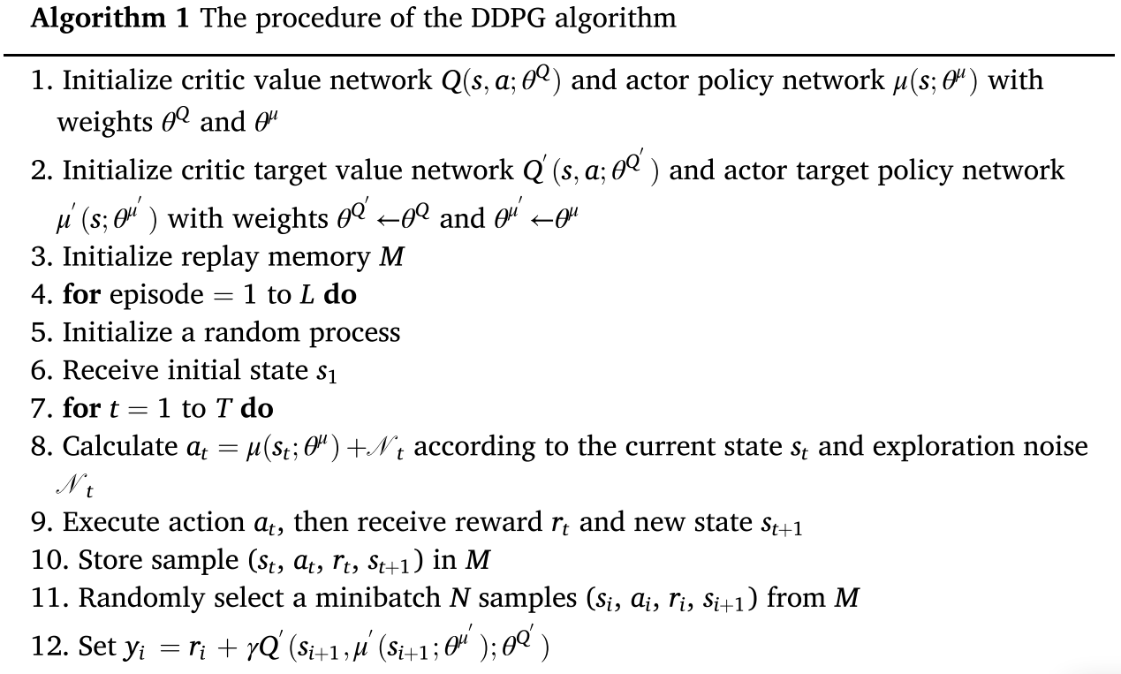
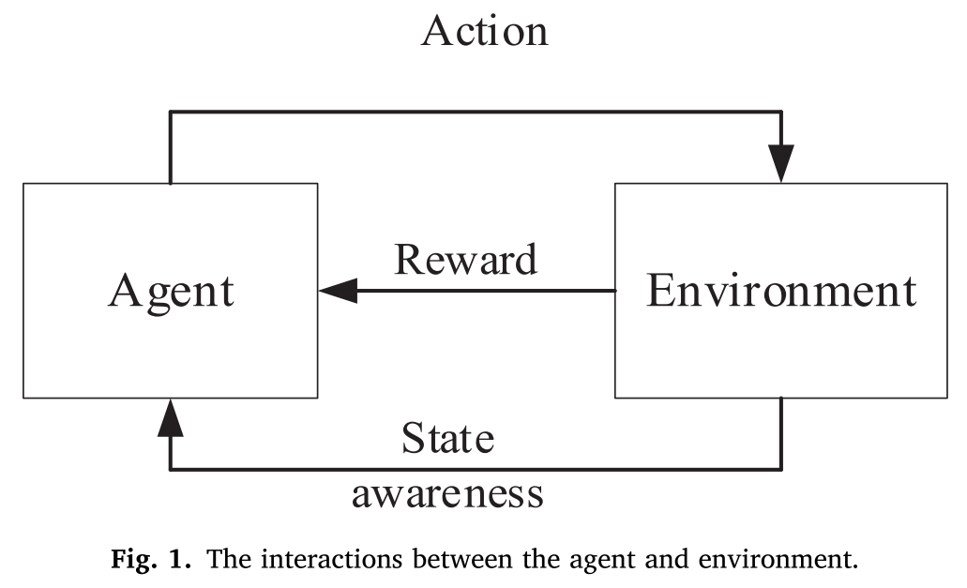
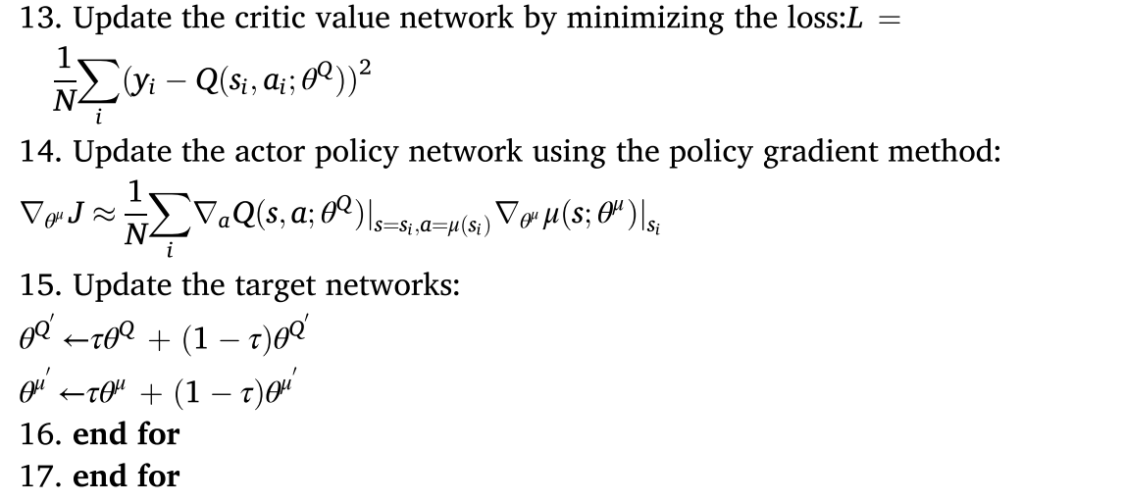
Method Design
CPS Computational Learning Laboratory
38

Slide 39
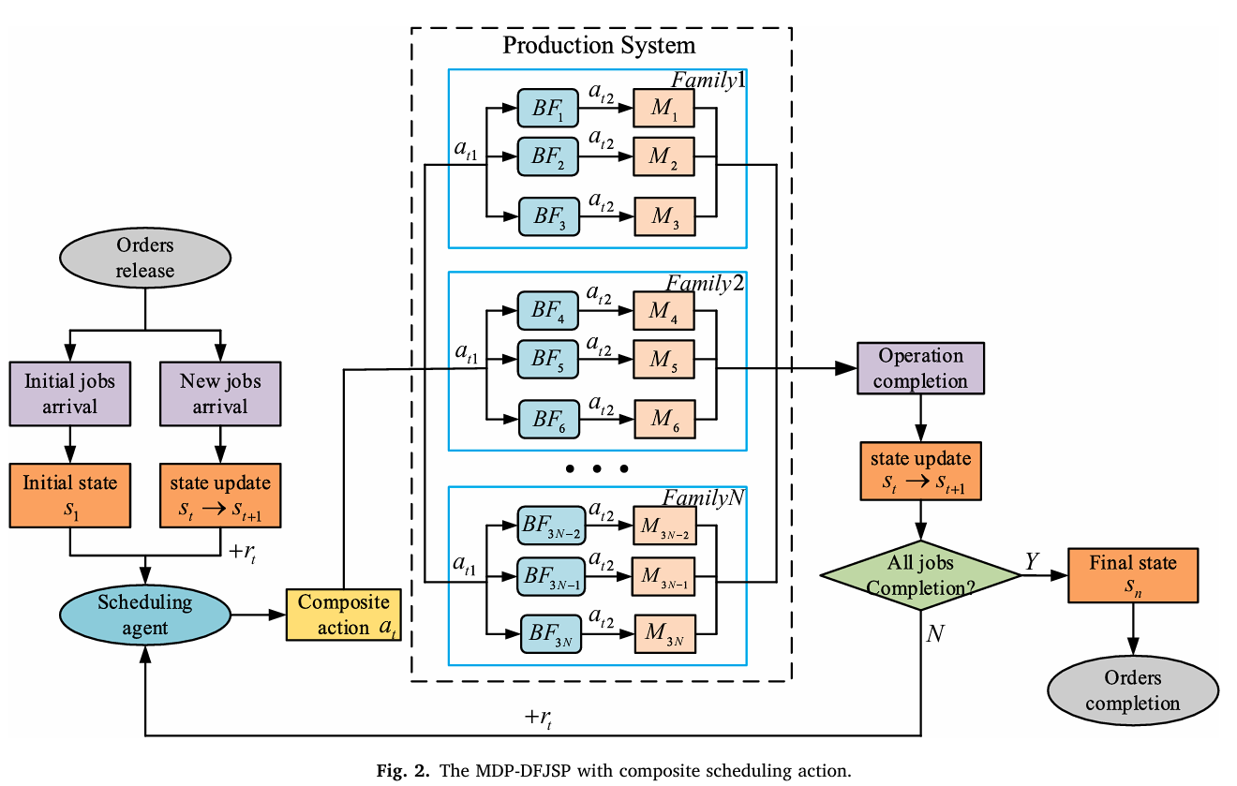
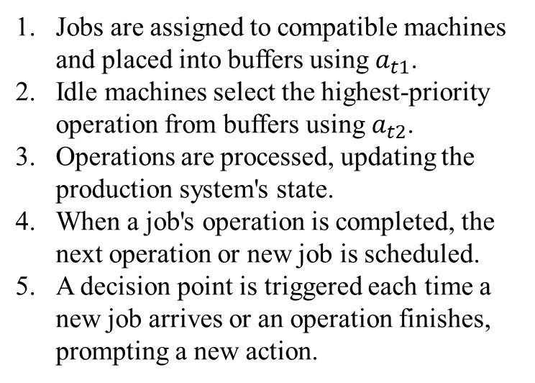
Method Design
Jobs are assigned to compatible machines and placed into buffers using $a_{t1}$.
Idle machines select the highest-priority operation from buffers using $a_{t2}$.
Operations are processed, updating the production system's state.
When a job's operation is completed, the next operation or new job is scheduled.
A decision point is triggered each time a new job arrives or an operation finishes, prompting a new action.
CPS Computational Learning Laboratory
39
Notes:
作业被分配给兼容的机器，并使用at1放入缓冲区。空闲机器使用at2从缓冲区中选择最高优先级的操作。操作被处理，更新生产系统的状态。当作业的操作完成时，会安排下一个操作或新作业。每当新作业到达或操作完成时，都会触发一个决策点，提示新的操作。每当新作业到达或操作完成时，生产系统到达调度决策点，并且调度智能体再次做出与生产系统交互的复合调度动作。

Slide 40
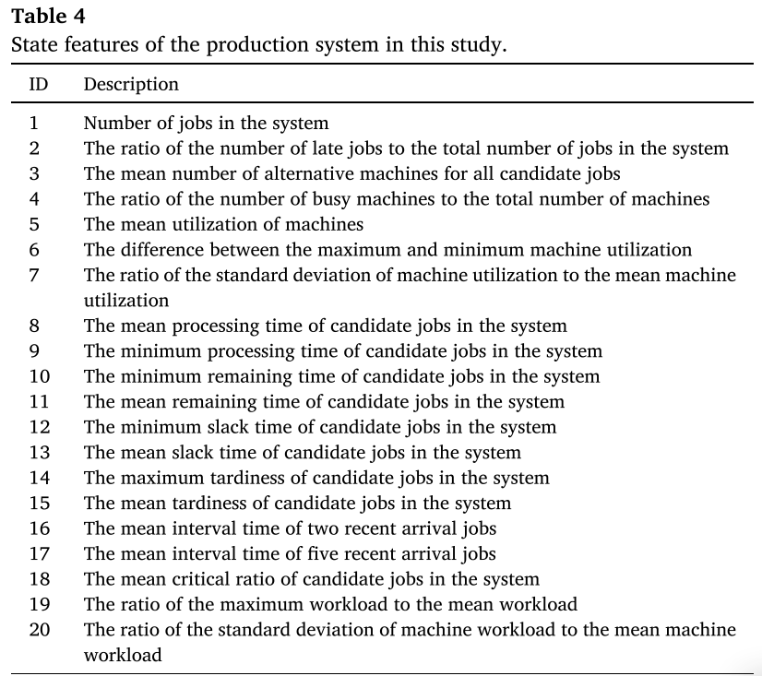


Method Design
State Space
Action Space
(1)
(2)
CPS Computational Learning Laboratory
40
Notes:
通过加权聚合方法，机器和操作的优先级值分别在等式1和2中示出。其中PMk和POi分别是机器k和作业i的优先级值。wmr和wor分别是机器选择和操作排序的第r个SDR的权重。zmkr和zoir分别是使用第r个SDR计算的机器k和作业i的值。zm* kr和zo* ir分别由zmkr和zoir标准化，以确保每个单个规则对优先级值的增加具有一致且相等的贡献。

Slide 41




Method Design
Reward
CPS Computational Learning Laboratory
41

Slide 42
01
Problem Description
02
Method Design
03
Experiment Results
Contents
04
Conclusion
CPS Computational Learning Laboratory
42

Slide 43





Experiment Results
(3)
(4)
CPS Computational Learning Laboratory
43
Notes:
如图5所示，建立了一个柔性作业车间测试平台，以测试不同调度方法的性能。制造车间有三个机床家族，包括三台打磨机（m = 1、2、3）、三台车床（m = 4、5、6）和三台钻机（m = 7、8、9）。每台机器都有一个缓冲区，有足够的容量来存储要处理的作业。机器人和AGV分别用于夹紧和运输工件。
假设一些作业在初始时间到达，然后新的作业以一定的间隔相继到达。为了检验算法在不同车间配置条件下的通用性，初始工件数Ni被设置为一个常数。此外，三个变量，包括新的到来的工作总数量Na，一个新的工作的到达时间间隔Ia，和到期日紧度DDT，Ia服从指数分布，可用概率密度函数f（Ia）表示，其中θa等于Ia的平均值。DDT可用于通过Di 来计算作业到期日，其中Ai表示作业Ji的到达时间，dMij表示Mij的维数。

Slide 44


Experiment Results
CPS Computational Learning Laboratory
44

Slide 45

Experiment Results
CPS Computational Learning Laboratory
45
Notes:
通过每种方法获得的平均迟到的平均值列于表10中，最佳结果以粗体突出显示，我们的方法用术语“我们的”标识。我们的方法与SDR和基于DQN的方法的比较在下面的章节中提供。

Slide 46

Experiment Results
CPS Computational Learning Laboratory
46
Notes:
根据表10中列出的结果，在36种车间配置条件下，12个SDR的获胜率和我们的方法如图8所示。这里，方法的获胜率被定义为该方法获得最佳性能的配置条件的数目除以36。图8表明，我们的方法在超过85%的车间配置条件下实现了最佳结果。相比之下，每个SDR在小于车间配置条件的0.06%的情况下获得最佳结果。实验结果表明，该方法在大多数车间配置条件下都能获得更好的结果.

Slide 47


Experiment Results
CPS Computational Learning Laboratory
47
Notes:
为了测试我们的方法和SDR在各种车间配置条件下的性能稳定性，这些方法的性能在每个车间配置条件下进行排名，其中较低的数字表示更好的性能。表11所示的排名结果表明，这些方法中没有一种在所有车间配置条件下始终保持稳定的性能排名。通过在表11中以粗体突出显示每种方法最常出现的排名，我们观察到我们的方法在36个车间配置条件中的32个条件下保持稳定的性能排名。相反，每个SDR在36个车间配置条件中不超过12个条件下保持稳定的性能排名。这证实了不存在任何SDR，因为我们的方法可以在大多数商店配置条件下保持稳定的性能。此外，图9给出了36种车间配置条件下每种方法的性能等级的标准发展。结果表明，该方法具有最小的标准差，表明在不同的车间配置条件下，该方法比SDR方法具有更稳定的性能。

Slide 48


Experiment Results
(5)
CPS Computational Learning Laboratory
48
Notes:
此外，为了测试我们的方法和基于DQN的方法与SDR相比的性能改进，使用12个SDR的平均每千次PR跋作为参考标准。图10显示了我们的方法和基于DQN的方法在每个车间配置条件下与PR跋相比的每小时改进率。方法的性能改进率Rm，其中Pm是方法的性能。同时，我们的方法和基于DQN的方法的性能改进率之间的差异也在图10中示出。从图10中所有车间配置条件下的差异平均值来看，我们观察到我们的方法的性能改善率超过基于DQN的方法20%以上。这也反映了我们的方法与基于DQN的方法相比，整体性能有了更大的提高。

Slide 49

Experiment Results
CPS Computational Learning Laboratory
49
Notes:
为了验证不同车间配置条件下DFJSP的SDR的局限性，并反映本文的研究动机，提出了12个SDR进行了比较和分析。根据表10的结果，图11显示了36种车间配置条件下12种SDR的获胜率。这里，SDR的获胜率被定义为SDR获得最佳性能的车间配置条件的数量除以36。可以看出，12个SDR中没有一个在所有车间配置条件下或甚至在三分之一的车间配置条件下获得最佳性能。这证实了在各种车间配置条件下，没有一个SDR明显地获得比其他规则更好的性能。

Slide 50
01
Problem Description
02
Method Design
03
Experiment Results
Contents
04
Conclusion
CPS Computational Learning Laboratory
50
CPS Computational Learning Laboratory
2
18

Slide 51
Future Work
Contributions
Proposed a DDPG-based method for DFJSP to minimize mean tardiness by aggregating SDRs with continuous weights.
Achieved superior performance compared to SDRs and DQN methods across dynamic conditions.
Future Work
Incorporate factors like machine failures.
Develop multi-agent reinforcement learning for independent decision-making.
Explore genetic programming for SDR aggregation in dynamic environments.
CPS Computational Learning Laboratory
51
Notes:
贡献提出了一种基于DDPG的DFJSP方法，通过将SDR与连续权重聚合来最小化平均延迟。在动态条件下，与SDR和DQN方法相比，实现了卓越的性能。
未来的工作包括机器故障等因素。开发用于独立决策的多智能体强化学习。探索动态环境中SDR聚合的遗传算法。

Slide 52
Paper 3
Dynamic multi-objective scheduling for flexible job shop by deep reinforcement learning
Shu Luo, Linxuan Zhang, Yushun Fan
Publish Journal: Computers & Industrial Engineering
Published Time: 15 June 2021
IF: 7.18
CPS Computational Learning Laboratory
52
Notes:
基于多模态改进DS证据理论的轴承故障诊断

Slide 53
01
Problem Description
02
Method Design
03
Experiment Results
Contents
04
Conclusion
CPS Computational Learning Laboratory
53
Notes:
主要分为以下四个部分

Slide 54
01
Problem Description
02
Method Design
03
Experiment Results
Contents
04
Conclusion
CPS Computational Learning Laboratory
54
Notes:
首先是问题描述

Slide 55
Problem Description
Dynamic multi-objective scheduling for FJSP by hierarchical RL
This paper proposes a novel two-hierarchy deep reinforcement learning model named Two-Hierarchy Deep Q Network (THDQN) to address the dynamic multi-objective flexible job shop scheduling problem (DMOFJSP). It optimizes two conflicting objectives—total weighted tardiness (TWT) and average machine utilization rate (Uave)—under dynamic conditions such as new job insertions. The THDQN framework integrates two Deep Q Network (DQN) agents, functioning as a higher-level controller and a lower-level actuator.
Challenge
Dynamic events like random job arrivals and machine breakdowns.
Conflicting multi-objectives requiring real-time optimization.
Continuous state spaces that traditional Q-learning struggles to address.
Method
Higher-Level DQN: Dynamically selects optimization goals based on the system's state features. Goals correspond to four different reward functions representing a trade-off between TWT and Uave.
Lower-Level DQN: Select the most appropriate dispatching rule to meet the higher-level optimization goal.
CPS Computational Learning Laboratory
55
Notes:
FJSP的动态调度本文提出了一种新的两层次深度强化学习模型，称为两层次深度Q网络（THDQN），以解决动态多目标柔性车间调度问题（DMOFJSP）。它在新作业插入等动态条件下优化了两个相互冲突的目标——总加权延迟（TWT）和平均机器利用率（Uave）。THDQN框架集成了两个Deep Q Network（DQN）代理，充当高级控制器和低级执行器。挑战随机工作到达和机器故障等动态事件。需要实时优化的冲突多目标。传统Q学习难以解决的连续状态空间。方法高层DQN：根据系统的状态特征动态选择优化目标。目标对应于四种不同的奖励函数，代表TWT和Uave之间的权衡。低级DQN：选择最合适的调度规则以满足更高级别的优化目标。

Slide 56
01
Problem Description
02
Method Design
03
Experiment Results
Contents
04
Conclusion
CPS Computational Learning Laboratory
56
Notes:
研究现状

Slide 57

Method Design
CPS Computational Learning Laboratory
57
Notes:
两层分层模型：高级DQN（控制器）：根据生产系统的当前状态，确定每个重新调度点的优化目标。输出四个预定义目标中的一个，每个目标都与一个特定的奖励函数相关联，该函数专门用于平衡TWT和Uave。低级DQN（执行器）：执行操作（调度规则）以实现上级DQN中选定的优化目标。将状态特征和优化目标映射到适当的调度规则。

Slide 58



Method Design
State Space
Task-specific features
Total number of machines (m), representing the shop floor capacity;
Due date tightness (DDT), which measures job urgency based on the slack time between arrival and due date, smaller DDT means higher urgency;
Expected interarrival time λ modeled using an exponential distribution to reflect the time between new job arrivals.
(1)
Environment-specific features
1. Average Machine Utilization
2. Standard Deviation of Machine
3. Completion Rate of All Operations
4. Average Job Completion Rate
5. Standard Deviation of Job Completion Rate
6. Estimated Tardiness Rate
7. Actual Tardiness Rate
CPS Computational Learning Laboratory
58
Notes:
6. Estimated Tardiness Rate 的算法
7. Actual Tardiness Rate 的算法

Slide 59


Method Design
Action Space
CPS Computational Learning Laboratory
59
Notes:
1:优先考虑估计加权迟到率最高的工作，或尽量减少未迟到工作的闲置时间。如果没有迟到的工作：选择具有以下最小值的作业的下一个操作：如果存在延迟作业：选择估计加权延迟最大的作业：将操作分配给最早可用的机器。
2:与规则1类似，但考虑了未处理作业的剩余处理时间。如果没有迟到的工作：选择作业最小化**的，如果存在延迟工作：选择加权延迟最大的作业（与规则1相同）。将操作分配给最早可用的机器。
规则1和2：平衡延迟和缓慢的最小化。

Slide 60


Method Design
Action Space
CPS Computational Learning Laboratory
60
Notes:
调度规则3目标：最大化加权延迟，平衡机器工作量和利用率。选择加权延迟最大的作业。分配操作：有50%的机会，最低利用率的机器。否则，转到工作负载最低的机器。
4：目标：为了简单起见，随机分配操作。随机选择一个操作。将其分配给最早可用的机器。
规则3：注重工作负载和利用率的平衡。规则4：用于基线比较的随机分配。

Slide 61



Method Design
Action Space
CPS Computational Learning Laboratory
61
Notes:
5：目标：结合基于延迟和松弛的选择策略。如果没有迟到的工作：选择作业最小化：如果存在延迟作业：选择作业最大化
调度规则6目标：最大限度地提高基于延迟的优先级。选择加权延迟最大的作业。将操作分配给最早可用时间的机器。
规则5：将迟到和缓慢的考虑因素与优先级权重相结合。规则6：最大化延迟优先级。

Slide 62



Method Design
Reward
CPS Computational Learning Laboratory
62
Notes:
本文采用了四种不同的高阶目标g ∈ {1，2，3，4}，分别对应于训练过程中的四种不同的奖励函数。所提出的目标分别优化了估计总加权延误ETWT、实际延误率Tarda、估计延误率Tarde和平均机器利用率Uave四个不同的延误或机器利用率指标，通过在不同的重调度点自适应地选择不同的更高的优化目标，在长期调度中可以在两个目标之间做出很好的折衷。
四个更高层次的优化目标(𝑔𝑡​)通过定义在每个重新安排点计算奖励的具体目标来指导调度过程：目标1(𝑔𝑡=1）目标：尽量减少估计的总加权延迟(𝐸𝑇𝑊𝑇），衡量按工作优先级加权的整体迟到情况。奖励条件：如果满足以下条件，则奖励为正𝐸𝑇𝑊𝑇动作后ETWT减小。
目标2(𝑔𝑡=2.目标：降低实际迟到率(𝑇𝑎𝑟𝑑𝑎），这反映了延迟完成的工作的比例。奖励条件：如果满足以下条件，则奖励为正𝑇𝑎𝑟𝑑𝑎动作后焦油减少。
目标3(𝑔𝑡=3目标：降低估计的迟到率(𝑇𝑎𝑟𝑑𝑒），这是所有未完成操作中预计延迟的操作比例。奖励条件：如果满足以下条件，则奖励为正𝑇𝑎𝑟𝑑𝑒动作后焦油会减少。
目标4(𝑔𝑡=4.目标：最大化平均机器利用率(𝑈𝑎𝑣𝑒），代表机器容量的有效利用。奖励条件：如果满足以下条件，则奖励为正𝑈𝑎𝑣𝑒操作后，Uave增加或保持在其当前值的95%以内。

Slide 63


Method Design
CPS Computational Learning Laboratory
63
Notes:
THDQN的训练过程涉及将重新调度点定义为新作业到达或操作完成的时刻。较高的DQN根据当前状态确定临时优化目标，而较低的DQN使用该目标和状态来选择调度操作的调度规则。执行动作后，系统转换到下一个状态，并根据目标计算奖励。整个过程基于双DQN框架

Slide 64
01
Problem Description
02
Method Design
03
Experiment Results
Contents
04
Conclusion
CPS Computational Learning Laboratory
64

Slide 65



Experiment Results
Metrics
(1) Convergence metric: Generational Distance (GD)
(3) Diversity metric: Spread (Δ)
(2)
(4)
(2) Comprehensive metric: Inverse Generational Distance (IGD)
(3)
CPS Computational Learning Laboratory
65
Notes:
通常，优选GD、IGD和Δ中具有较小值的一组解决方案。

Slide 66

Experiment Results
CPS Computational Learning Laboratory
66

Slide 67

Experiment Results
CPS Computational Learning Laboratory
67

Slide 68

Experiment Results
CPS Computational Learning Laboratory
68

Slide 69

Experiment Results
CPS Computational Learning Laboratory
69

Slide 70

Experiment Results
CPS Computational Learning Laboratory
70

Slide 71

Experiment Results
CPS Computational Learning Laboratory
71

Slide 72

Experiment Results
CPS Computational Learning Laboratory
72

Slide 73

Experiment Results
CPS Computational Learning Laboratory
73

Slide 74

Experiment Results
CPS Computational Learning Laboratory
74

Slide 75

Experiment Results
CPS Computational Learning Laboratory
75

Slide 76

Experiment Results
CPS Computational Learning Laboratory
76

Slide 77

Experiment Results
CPS Computational Learning Laboratory
77

Slide 78

Experiment Results
CPS Computational Learning Laboratory
78

Slide 79

Experiment Results
CPS Computational Learning Laboratory
79

Slide 80

Experiment Results
CPS Computational Learning Laboratory
80

Slide 81

Experiment Results
CPS Computational Learning Laboratory
81

Slide 82
01
Problem Description
02
Method Design
03
Experiment Results
Contents
04
Conclusion
CPS Computational Learning Laboratory
82
CPS Computational Learning Laboratory
2
18

Slide 83
Future Work
Contributions
Developing a two-hierarchy deep Q network (THDQN) for dynamic multi-objective flexible job shop scheduling, aiming to optimize total weighted tardiness and machine utilization.
The framework combines a higher DQN, which selects optimization goals based on the current state, and a lower DQN, which applies composite dispatching rules for real-time operation and machine assignment.
Four reward-based goals and six composite dispatching rules were designed to handle the scheduling process effectively.
Future Work
Incorporate uncertainties such as machine breakdowns and varying processing times..
Expand objectives to include metrics like energy consumption and production costs.
Improve performance by introducing feature selection methods to address misleading input coupling.
Explore advanced policy-based methods like actor-critic and proximal policy optimization for better scheduling outcomes.
CPS Computational Learning Laboratory
83
Notes:
本文的贡献包括开发了一个用于动态多目标柔性车间调度的两层深度Q网络（THDQN），旨在优化总加权延迟和机器利用率。该框架结合了一个较高的DQN和一个较低的DQN，前者根据当前状态选择优化目标，后者应用复合调度规则进行实时操作和机器分配。设计了四个基于奖励的目标和六个复合调度规则，以有效地处理调度过程。
对于未来的工作，作者计划包括机器故障和处理时间变化等不确定性，扩展目标以纳入能耗和生产成本等指标，并改进特征选择以避免耦合输入引起的问题。此外，他们的目标是探索基于策略的方法，如参与者批评和近端策略优化，以进一步提高调度性能。

Slide 84
Paper 4
An adaptive multi-objective multi-task scheduling method by hierarchical deep reinforcement learning
Jianxiong Zhang, Bing Guo, Xuefeng Ding, Dasha Hu, Jun Tang, Ke Du,
Chao Tang, Yuming Jiang
Publish Journal: Applied Soft Computing
Published Time: 30 January 2024
IF: 8.7
CPS Computational Learning Laboratory
84
Notes:
一种基于分层深度强化学习的自适应多目标多任务调度方法

Slide 85
01
Problem Description
02
Method Design
03
Experiment Results
Contents
04
Conclusion
CPS Computational Learning Laboratory
85
Notes:
主要分为以下四个部分

Slide 86
01
Problem Description
02
Method Design
03
Experiment Results
Contents
04
Conclusion
CPS Computational Learning Laboratory
86
Notes:
首先是问题描述

Slide 87
Problem Description
Adaptive multi-objective multi-task scheduling method by hierarchical RL
This paper introduces an Adaptive Multi-Objective Deep Q Network (AMDQN) for multi-task scheduling in manufacturing, focusing on minimizing total manufacturing time and cost. The AMDQN uses a two-hierarchy deep reinforcement learning architecture
Challenge
Tasks often compete for limited resources in multi-task scheduling, leading to potential bottlenecks and delays.
Scheduling must simultaneously minimize manufacturing time and costs, which are often competing goals.
Method
Hybrid Scheduling Strategy: Combines "parallel + serial" task execution to resolve conflicts and reduce waiting times while optimizing resource utilization.
Reward Mechanism: Introduces two metrics—estimated tardiness rate and estimated overspend rate—to guide optimization objectives and adapt to state changes in the manufacturing environment.
Nine Composite Scheduling Rules: Designed to optimize task and machine assignments based on dynamic manufacturing conditions.
CPS Computational Learning Laboratory
87
Notes:
基于分层RL的自适应多目标多任务调度方法
本文介绍了一种用于制造业多任务调度的自适应多目的深度Q网络（AMDQN），重点是最小化总制造时间和成本。AMDQN使用两层深度强化学习架构，
挑战：任务在多任务调度中经常争夺有限的资源，导致潜在的瓶颈和延迟。调度必须同时最小化制造时间和成本，这通常是相互竞争的目标。
方法：混合调度策略：结合“并行+串行”任务执行来解决冲突，减少等待时间，同时优化资源利用率。奖励机制：引入两个指标——估计的迟到率和估计的超支率——来指导优化目标并适应制造环境中的状态变化。九条复合调度规则：旨在根据动态制造条件优化任务和机器分配。

Slide 88
01
Problem Description
02
Method Design
03
Experiment Results
Contents
04
Conclusion
CPS Computational Learning Laboratory
88
Notes:
研究现状

Slide 89

Method Design
CPS Computational Learning Laboratory
89
Notes:
由于企业联盟中多任务及其协作的不断变化，多任务驱动的多条价值链相互交叉，企业协同价值活动的结构由简单的线性关系转变为复杂的、动态的网状结构，形成价值网。价值网的动态构建过程如图1所示。如图1所示，当执行任务匹配时，多任务可能都需要相同的制造单元。然而，由于制造单元一次只能处理一项任务，这导致了不同任务之间的竞争和冲突。因此，如何根据制造资源的实时状态，全局自适应地调整和优化价值网，解决任务间的冲突，实现多任务多目标的自适应调度是本文研究的重点。

Slide 90

Method Design
CPS Computational Learning Laboratory
90
Notes:
(1)并行执行。对于有多个制造单元可以执行这种子任务的情况（图1中的情况1），将多个子任务分配给不同的制造单元以同时执行，即，并行执行多个任务。在这种情况下，问题是如何为每个子任务选择最合适的制造单元，使总制造时间和总制造成本这两个目标相对最优。
(2)分时（串行）执行：对于只有一个制造单元可以执行此类子任务的情况（图1中的情况2），通过调整每个子任务的执行时间来实现分时执行。在这种情况下，问题是如何确定任务的处理顺序，使得总制造时间和总制造成本这两个目标相对最优。
从上述分析中可以得出结论，AMMS-RCCT实际上可以建模为MDP（如图2中的虚线框所示）。它为每个子任务选择一个合适的制造单元，并生成相应的调度计划，直到所有子任务的调度完成。

Slide 91

Method Design
CPS Computational Learning Laboratory
91
Notes:
本文提出了一种自适应多目标深度Q网络（AMDQN）来解决AMMS-RCCT。如图3所示，所提出的AMDQN由两个层次的深度强化学习架构和两个DQN（C-DQN和A-DQN）组成。两层深度强化学习架构学习在不同的时间抽象级别上操作，其中C-DQN充当控制器，以较慢的时空尺度学习不同优化目标的策略，而A-DQN充当执行器，以学习选择不同的调度规则，从而以实时方式优化所选目标。C-DQN自适应地调整优化目标（对应于不同的奖励函数），而A-DQN基于所选择的优化目标来选择最合适的调度规则用于实时调度，从而使得能够在长期调度中的不同目标之间实现良好的折衷。

Slide 92


Method Design
CPS Computational Learning Laboratory
92
Notes:
AMDQN基于两层深度强化学习，其中调度点定义为每个子任务完成的时刻。𝑡在每个调度点处，C-DQN将当前状态特征作为输入，输出为当前状态下期望优化目标对应的奖励函数的索引。随后，将A-DQN中的最优调度规则索引和最优调度规则索引进行合并并输入到A-DQN中，输出为当前状态下的最优调度规则索引𝑡𝑠根据对应于时间的调度规则，选择一个未处理的子任务并分配给合适的制造单元，从而完成子任务的调度。𝑡系统移动到下一个调度点+ 1。所提出的AMDQN的整体训练过程在算法1中提供。算法训练的详细流程如图4所示。
为此，分别针对任务选择问题和制造单元选择问题设计了三种调度规则。任务和制造单元的调度规则的组合产生了九个复合调度规则，其组合过程如图5所示。

Slide 93



Method Design
State Space
Action Space
(1)
(2)
(3)
(4)
(5)
(6)
CPS Computational Learning Laboratory
93
Notes:
状态空间由所有任务的平均估计延迟率、所有任务的估计延迟率的标准差、所有任务完成率的平均完成率和所有任务的完成率的标准偏差组成。所有任务的平均估计超支率𝑂
第一条规则（FT）：通过优先处理高交付超支和低完成率的任务，将制造完成时间最小化。

Slide 94


Method Design
Action Space
CPS Computational Learning Laboratory
94
Notes:
第二条规则（ST）：旨在通过选择最接近到期日或逾期时间最长的任务来满足紧迫的交付期限。第三条规则（TT）：通过优先处理成本超支最高的任务，专注于降低总制造成本。

Slide 95



Method Design
Action Space
CPS Computational Learning Laboratory
95
Notes:
第一条规则（FM）：选择最早可用时间的制造单元，以最大限度地减少等待时间和总制造时间，同时提高资源利用率。
第二条规则（SM）：考虑可用性和处理时间，优先考虑任务完成时间最早的制造单元，以提高效率并减少整体制造时间。
第三条规则（TM）：通过选择制造成本最低的制造单元来降低总任务完成成本，从而注重成本效率。

Slide 96


Method Design
Reward
CPS Computational Learning Laboratory
96
Notes:
本文设计了两种奖励算法，以总制造时间和总制造成本为目标，实现多目标优化。这些算法基于两个指标：估计的延误率(𝑇𝑅𝑎𝑣𝑒​)以及预计超支率(𝑂𝑆𝑎𝑣𝑒​). 在每个调度点，奖励(𝑟(𝑡)）是通过比较应用调度规则之前和之后的度量值来确定的。奖励值1、0和-1指导A-DQN学习和选择有效最小化的规则𝑇𝑅𝑎𝑣𝑒​或𝑂𝑆𝑎𝑣𝑒通过根据调度点自适应地在奖励算法之间切换，该方法平衡了减少制造时间和成本的冲突目标，在动态环境中实现了长期妥协。

Slide 97
01
Problem Description
02
Method Design
03
Experiment Results
Contents
04
Conclusion
CPS Computational Learning Laboratory
97

Slide 98



Experiment Results
Metrics
(1) Inverse Generational Distance (IGD)
(7)
(2) Hypervolume (HV)
(8)
CPS Computational Learning Laboratory
98
Notes:
IGD越小越好，HV越大越好

Slide 99

Experiment Results
CPS Computational Learning Laboratory
99
Notes:
为了验证AMDQN的有效性和通用性，在27个实例上比较了AMDQN与每种复合调度规则的结果。此外，为了进一步确认AMDQN是否能够自适应地选择最优调度规则，增加了与随机选择方法的比较。在表5和表6中示出了在不同情况下从每种方法的10次重复运行获得的IGD和HV值，其中最佳结果以粗体突出显示。图6中示出了AMDQN和27个实例上的每个复合调度规则的10次运行的IGD和HV的平均值。图7示出了通过AMDQN和每个复合调度规则获得的一些代表性示例的帕累托最优前沿。表5和表6以及图6中的比较结果表明，与单独使用每个调度规则相比，AMDQN在几乎所有实例上都表现得更好，并且在所有实例的平均值上实现了显著的优势。这验证了AMDQN的有效性，即，在各种情况下自适应地选择最优调度规则的能力。它还反映了这样一个事实，即没有适合于所有生产环境的单一规则，而是应该基于制造过程的状态在真实的时间中选择最合适的调度规则。此外，AMDQN显示更好的结果，在所有的情况下相比，随机选择方法。这进一步证实了AMDQN的有效性和通用性的多任务多目标自适应调度在动态制造环境中的制造任务和制造单元的状态的基础上。

Slide 100

Experiment Results
CPS Computational Learning Laboratory
100

Slide 101

Experiment Results
CPS Computational Learning Laboratory
101

Slide 102

Experiment Results
CPS Computational Learning Laboratory
102

Slide 103

Experiment Results
CPS Computational Learning Laboratory
103
Notes:
为了进一步证实AMDQN的优点，它与五个经典的调度规则，包括先进先出：先进先出，EDD：最早的到期日第一，MRT：最剩余的处理时间第一，SPT：最短的处理时间第一，LPT：最长的处理时间第一，被广泛使用的比较。由于这些调度规则只选择下一步骤要处理的子任务，因此它们不指定用于执行所选子任务的制造单元。为了公平比较，它们被统一分配给具有最早可用时间的制造单元。每种方法在每种情况下重复运行10次后获得的结果示于表7和表8中，最佳结果以粗体显示。图8显示了AMDQN和经典调度规则在27个实例上重复运行10次的IGD和HV的平均值。图9示出了通过AMDQN和经典调度规则获得的一些代表性示例的帕累托最优前沿。

Slide 104

Experiment Results
CPS Computational Learning Laboratory
104

Slide 105

Experiment Results
CPS Computational Learning Laboratory
105

Slide 106

Experiment Results
CPS Computational Learning Laboratory
106

Slide 107


Experiment Results
CPS Computational Learning Laboratory
107

Slide 108

Experiment Results
CPS Computational Learning Laboratory
108

Slide 109

Experiment Results
CPS Computational Learning Laboratory
109

Slide 110

Experiment Results
CPS Computational Learning Laboratory
110

Slide 111


Experiment Results
CPS Computational Learning Laboratory
111

Slide 112

Experiment Results
CPS Computational Learning Laboratory
112

Slide 113

Experiment Results
CPS Computational Learning Laboratory
113

Slide 114


Experiment Results
CPS Computational Learning Laboratory
114

Slide 115

Experiment Results
CPS Computational Learning Laboratory
115

Slide 116

Experiment Results
CPS Computational Learning Laboratory
116

Slide 117
01
Problem Description
02
Method Design
03
Experiment Results
Contents
04
Conclusion
CPS Computational Learning Laboratory
117
CPS Computational Learning Laboratory
2
18

Slide 118
Future Work
Contributions
Hybrid Optimization Strategy: A "parallel+serial" scheduling strategy minimizes total manufacturing time and resolves conflicts by applying serial and parallel methods to single and multiple candidate manufacturing cells.
AMDQN Architecture: A two-hierarchy deep reinforcement learning (DRL) architecture, combining C-DQN and A-DQN agents, simplifies scheduling rule optimization and achieves a balance between total manufacturing time and total cost.
Reward and Scheduling Rules: Two reward algorithms guide the A-DQN to adjust scheduling rules based on manufacturing state changes, with nine composite rules designed for varying environments.
Future Work
Future research will focus on feature selection to optimize state features for improved DRL performance and investigate real-time processing for manufacturing uncertainties and additional objectives like resource utilization and service quality.
CPS Computational Learning Laboratory
118
Notes:
混合优化策略：“并行+串行”调度策略通过将串行和并行方法应用于单个和多个候选制造单元，最大限度地减少了总制造时间并解决了冲突。AMDQN架构：一种两层深度强化学习（DRL）架构，结合了C-DQN和A-DQN代理，简化了调度规则优化，实现了总制造时间和总成本之间的平衡。奖励和调度规则：两种奖励算法指导A-DQN根据制造状态的变化调整调度规则，为不同的环境设计了九种复合规则。
未来的研究将侧重于特征选择，以优化状态特征，提高DRL性能，并研究制造不确定性的实时处理以及资源利用率和服务质量等其他目标。

Slide 119
Paper 5
Real-Time Scheduling for Dynamic Partial-No-Wait Multi-objective Flexible Job Shop by Deep Reinforcement Learning
Shu Luo , Linxuan Zhang , and Yushun Fan
Publish Journal: IEEE TRANSACTIONS ON AUTOMATION SCIENCE AND ENGINEERING
Published Time: 24 August 2021
IF: 5.9
CPS Computational Learning Laboratory
119
Notes:
基于深度强化学习的动态局部无等待多目标柔性车间实时调度

Slide 120
01
Problem Description
02
Method Design
03
Experiment Results
Contents
04
Conclusion
CPS Computational Learning Laboratory
120
Notes:
主要分为以下四个部分

Slide 121
01
Problem Description
02
Method Design
03
Experiment Results
Contents
04
Conclusion
CPS Computational Learning Laboratory
121
Notes:
首先是问题描述

Slide 122
Problem Description
Real-Time Scheduling for Dynamic Partial-No-Wait Multi-objective FJSP
This paper proposes a real-time scheduling method using Hierarchical Multi-Agent Proximal Policy Optimization (HMAPPO) to address the Dynamic Multi-Objective Flexible Job Shop Scheduling Problem (DMOFJSP) under partial-no-wait constraints. The method optimizes three objectives: total weighted tardiness (TWT), average machine utilization (Uave), and workload variance (Wstd), balancing them through hierarchical decision-making.
Challenge
Partial-No-Wait Constraints: Certain jobs require operations to be processed continuously without delays, adding complexity to scheduling decisions.
Coordination: Ensuring hierarchical decision-making across multiple agents (objective, job, and machine) to achieve optimal scheduling.
Method
Hierarchical Multi-Agent Proximal Policy Optimization (HMAPPO) framework with three levels of agents.
CPS Computational Learning Laboratory
122
Notes:
动态部分无等待多目标FJSP的实时调度本文提出了一种使用分层多代理近邻策略优化（HMAPPO）的实时调度方法，以解决部分无等待约束下的动态多目标柔性车间调度问题（DMOFJSP）。该方法优化了三个目标：总加权延迟（TWT）、平均机器利用率（Uave）和工作负载方差（Wstd），通过分层决策来平衡它们。
挑战部分无等待约束：某些作业需要连续处理操作而没有延迟，这增加了调度决策的复杂性。协调：确保跨多个代理（目标、作业和机器）的分层决策，以实现最佳调度。
方法具有三层代理的分层多代理近邻策略优化（HMAPPO）框架。

Slide 123
01
Problem Description
02
Method Design
03
Experiment Results
Contents
04
Conclusion
CPS Computational Learning Laboratory
123
Notes:
研究现状

Slide 124

Method Design
CPS Computational Learning Laboratory
124
Notes:
图1给出了所提出的HMAPPO在不同时空水平上的总体操作机制。objective agent充当周期性地调整较高目标的较高控制器。作业智能体和机器智能体是底层执行者，在每个重调度点分别选择可行的作业选择规则和机器分配规则，以达到更高的目标。

Slide 125

Method Design
CPS Computational Learning Laboratory
125
Notes:
图2示出了在三个提出的代理中使用的不同网络的合作机制。总而言之，策略网络πo、πJ和πm是负责选择目标和分配规则的actor，而价值网络vo、vJ和vm是负责估计状态价值函数并计算优势函数的critics，这些优势函数被用作训练策略网络的反馈。

Slide 126









Method Design
State Space
(1) Total number of machines (m) in the shop floor
(5)
(1)
(6)
(2)
(7)
(3)
(8)
(4)
(9)
CPS Computational Learning Laboratory
126
Notes:
1）车间机器总数（m）2）机器平均利用率3）机器利用率标准差4）作业完成率5）平均作业完成率 6)作业完成率的标准差7）平均标准化机器工作量8）标准化机器工作量的标准差9）预计拖期率10）实际拖期率

Slide 127
Method Design
Action Space
Rule 1: Prioritize jobs with the smallest slack time per remaining operation if no tardy jobs exist; otherwise, choose the tardy job with the longest weighted tardiness.
Rule 2: Focus on jobs with the smallest slack time relative to remaining processing time if no tardy jobs are found; otherwise, prioritize tardy jobs with the highest weighted tardiness.
Rule 3: Select the job with the highest estimated tardiness or prioritize jobs with greater weights if slack is negative.
Rule 4: Choose jobs with the lowest completion ratio weighted by slack if no tardy jobs are found; otherwise, select tardy jobs with the highest weighted ratio of total to completed operations.
Rule 5: Randomly select any uncompleted job for processing.
Handling No-Wait Constraints
Once a job is selected, its next operation and any successors under no-wait constraints are identified:
For homogeneous no-wait constraints, select the next operation and all successors for processing.
For heterogeneous no-wait constraints, select the next operation and its immediate successor.
Otherwise, directly select the next operation
CPS Computational Learning Laboratory
127
Notes:
规则1：如果不存在延迟作业，则优先处理每个剩余操作的空闲时间最小的作业；否则，选择加权迟到时间最长的迟到工作。规则2：如果没有发现延迟的工作，则专注于相对于剩余处理时间而言空闲时间最小的工作；否则，优先处理权重最高的迟到工作。规则3：选择估计延迟时间最高的作业，或者如果松弛时间为负，则优先处理权重更大的作业。规则4：如果没有发现延迟的工作，则选择按松弛加权的完成率最低的工作；否则，选择总操作与已完成操作加权比率最高的延迟作业。规则5：随机选择任何未完成的作业进行处理。
处理无等待约束：一旦选择了作业，就会识别其下一个操作和无等待约束下的任何后续操作：对于同构无等待约束，选择下一个操作和所有后续操作进行处理。对于异构无等待约束，选择下一个操作及其直接后续操作。否则，直接选择下一个操作

Slide 128


Method Design
Reward
Algorithm
CPS Computational Learning Laboratory
128
Notes:
在每个重新安排的时间点，奖励𝑟𝑡rt​根据与特定目标相关的三个指标之一的改进情况计算：总加权延误（TWT）：使用估计的总加权延误来衡量(𝐸𝑇𝑊𝑇ETWT），这解释了工作进展缓慢及其优先事项。平均机器利用率（Uave）：直接测量所有机器的平均利用率。工作负载差异（Wstd）：计算为机器间归一化工作负载的标准偏差。奖励反映了与当前值相比，所选的作业选择和机器分配规则是否在下一个重新安排点改善了与当前临时目标相关的指标。
一种基于分层PPO的训练算法，用于训练三个代理——目标、作业和机器——进行动态多目标调度。每当新作业到达、机器完成任务或机器发生故障时，都会进行重新安排。在每个重新调度点，作业代理使用作业策略网络选择作业，而机器代理使用机器策略网络将所选作业的操作（以及无等待约束下的后续操作）分配给适当的机器。每固定步数，目标代理使用其策略网络调整临时优化目标。作业和机器代理定期更新其参数，而目标代理更新频率较低，以确保稳定的学习。在随机生成的环境中，在多个时间段内进行训练，以提高模型的适应性和泛化能力。

Slide 129
01
Problem Description
02
Method Design
03
Experiment Results
Contents
04
Conclusion
CPS Computational Learning Laboratory
129

Slide 130

Experiment Results
Metrics
(1) Convergence metric: Generational Distance (GD)
(2)
(2) Comprehensive metric: Inverse Generational Distance (IGD)
(3)
(3) Diversity metric: Spread (Δ)
(4)
CPS Computational Learning Laboratory
130

Slide 131

Experiment Results
CPS Computational Learning Laboratory
131

Slide 132

Experiment Results
CPS Computational Learning Laboratory
132
Notes:
值得注意的是，控制参数C决定了更高目标调整的频率，在影响拟议的HMAPPO的整体性能方面发挥着重要作用。较小的C值可以对不确定事件做出快速反应并调整较高的目标，但可能会导致调度轮流不稳定，反之亦然。为了选择一个可行的C值，我们将其从5增加到25，步长为5。在每个参数水平下，我们在δ、m和λnew分别设置为0.2、20和50的验证实例上，对训练好的HMAPPO进行了20次独立测试。图5显示了三个被调查目标在不同C水平下的框图。利用方差分析(ANOVA)技术分别分析了C对三个目标的影响。

Slide 133


Experiment Results
CPS Computational Learning Laboratory
133
Notes:
表三给出了分析结果，表明参数C对所有目标(p值和lt；0.05)都有显著影响。同时，从图5可以看出，当C=10时，与其他参数水平相比，训练好的HMAPPO可以在三个目标中实现最好的折衷，从而获得最低的TWT、最高的Uave和相对较低的Wstd。因此，可以得出结论，本文推荐C=10。analysis of variance (ANOVA)
图6-8显示了HMAPPO和其他调度规则在三个代表性实例上获得的20个运行中的三个目标的平均值。结果表明，HMAPPO能够在三种调度目标中获得最优的折衷，与其他调度规则相比，获得了最小的TWT和最高的Uave。虽然CR_EFT和FIFO_EFT在WSTD中可以获得相对较小的值，但它们在UAVE中的性能比HMAPPO差得多。这进一步证实，单一规则永远不能保证在所有情况下实现所有目标的最佳表现。同时，也验证了利用HMAPPO在不同重调度点选择可行目标和调度规则的必要性和有效性。

Slide 134


Experiment Results
CPS Computational Learning Laboratory
134

Slide 135

Experiment Results
CPS Computational Learning Laboratory
135
Notes:
为了证实所提出的HMAPPO的有效性和优越性，我们从以前的研究[19]，[20]，[37]，[52]，[53]中选取了11个著名的调度规则作为比较，包括FIFO，EDD，最大剩余处理时间（MRT），SPT，最长处理时间（LPT），临界比（CR），CR和EFT的组合（CR_EFT），FIFO和EFT的组合（FIFO_EFT）、MRT和SPT的组合（MRT_SPT）、MRT和FIFO的组合（MRT_FIFO）以及权重偏置的修改的RR规则（WBMR）。同时，为了确认所提出的HMAPPO是否已经学习了可行的规则选择策略，我们还采取了随机策略进行比较，即，在每个重调度点随机选择作业选择规则和机器分配规则。如表I所示，使用具有不同生产环境参数设置的各种测试实例来验证所提出的HMAPPO的通用性。每种方法在每个测试实例上重复20次，通过比较方法获得的最终帕累托最优前沿的性能度量在表IV-VI中提供，其中最佳结果以粗体突出显示。

Slide 136

Experiment Results
CPS Computational Learning Laboratory
136

Slide 137

Experiment Results
CPS Computational Learning Laboratory
137

Slide 138

Experiment Results
CPS Computational Learning Laboratory
138
Notes:
图9-11展示了在job内操作数量δ、机器数量m和新作业到达平均间隔时间λnew的不同参数水平下，三个目标的变化趋势。可以观察到，对于大多数方法，所有这三个目标都随着δ的增加而增加，随着m的增加而减少。随着λnew的增加，TWT和Uave减小，而Wstd增大。同时，在所有参数水平下，HMAPPO在中的性能均达到最佳。

Slide 139

Experiment Results
CPS Computational Learning Laboratory
139

Slide 140

Experiment Results
CPS Computational Learning Laboratory
140

Slide 141

Experiment Results
CPS Computational Learning Laboratory
141
Notes:
图12显示了两个代表性实例的不同方法获得的Pareto最优前沿，从中我们可以看出HMAPPO证明了对真正Pareto最优前沿的最佳收敛性。

Slide 142


Experiment Results
CPS Computational Learning Laboratory
142
Notes:
为了进一步验证HMAPPO相对于现有动态调度方法的优越性，我们重新实现了最近提出的三种用于求解DFJSP的实时调度方法，并将其作为比较，包括异构EFT（HEFT）算法[54]、GRASP [31]和基于双DQN（DDQN）的调度方法[41]。具体地，为了验证训练的HMAPPO可以很好地推广到更大规模的问题，与这些实时调度方法相比，我们将新插入作业的数量设置为1000，而其他参数设置与表I中的设置相同。在每个测试实例上重复每种方法20次运行;通过比较方法获得的性能指标见表VII-IX，最佳结果以粗体突出显示。实验结果表明，提出的HMAPPO算法在大多数情况下能达到最好性能.请注意，所有四种比较方法都可以在GD度量方面获得良好的结果;这可能是由于不同的方法适用于不同的目标;因此，它们中的每一种都在相应的目标中表现出最佳的收敛性能。例如，HMAPPO和GRASP可获得较低的TWT，DDQN可获得较高的Uave，而HEFT可获得较低的Wstd。然而，HMAPPO在IGD和度量方面优于其他所有方法，表明HMAPPO实现了三个研究目标中的最佳折衷。图13显示了HMAPPO和其他实时调度方法在三个代表性实例上的20次运行的三个目标的平均值，从图中可以看出，与其他方法相比，所提出的HMAPPO实现了最低的TWT和相对较高的Uave。尽管HEFT可以达到最低的Wstd，但它在行波管中的性能比其他方法差得多。表X给出了用于做出决策的比较方法的平均计算时间（即，选择一个作业并在一些代表性实例上的每个重新调度点处将其下一个工序及其后续工序一起分配给相应的加工机器）。可以看出，每种方法都能在1 s内做出决策，满足实时调度的要求。所提出的HMAPPO消耗很少

Slide 143

Experiment Results
CPS Computational Learning Laboratory
143

Slide 144

Experiment Results
CPS Computational Learning Laboratory
144

Slide 145

Experiment Results
CPS Computational Learning Laboratory
145
Notes:
表X给出了用于做出决策的比较方法的平均计算时间（即，选择一个作业并在一些代表性实例上的每个重新调度点处将其下一个工序及其后续工序一起分配给相应的加工机器）。可以观察到，每种方法都可以在1 s内做出决定，因此，可以满足实时调度的要求。由于构造状态特征和计算三个策略网络的输出需要额外的时间，因此与其他方法相比，所提出的HMAPPO消耗了更多的计算时间。然而，计算时间的轻微增加不会阻碍其在现实世界调度问题中的实际应用。

Slide 146

Experiment Results
CPS Computational Learning Laboratory
146
Notes:
为了进一步验证所提出的HMAPPO与基于元分析的重新调度方法相比的有效性和效率，我们采用两种滚动时域重新调度方法（即，在每个重新调度点生成一个新的调度）基于多目标粒子群优化算法（MOPSO）[55]和非支配排序遗传算法-II（NSGA-II）[51]作为比较，其中重新调度点被定义为新作业到达或机器故障发生的时间。在每个重新调度点，这两种方法的种群大小和迭代次数分别设置为200和100。测试实例的参数设置与表I中的设置相同。在表Xi中给出了通过比较方法从20次独立运行中在一些代表性实例上获得的三个目标的平均值和计算时间，其中符号“时间”表示在每个重新调度点做出决策的平均计算时间。上标“+”表示在最佳结果和每个对应物之间具有5%显著性水平的两个成对t检验方面，最佳结果显著优于其他两个对应物。可以观察到，对于大多数情况，所提出的HMAPPO可以获得显著更低的TWT和Wstd。NSGA-II只能在两种情况下获得较低的TWT，其中新工作不经常到达（即，λ新= 100）。这进一步证实了HMAPPO在快速变化的生产环境中的优越性。尽管MOPSO和NSGA-II可以获得相对较高的Uave值，但它们在每个重调度点做出决策（生成新调度）的计算时间比HMAPPO多得多（超过1000次）。因此，可以得出结论，HMAPPO在时间效率和解决方案质量方面表现出最佳性能。

Slide 147
01
Problem Description
02
Method Design
03
Experiment Results
Contents
04
Conclusion
CPS Computational Learning Laboratory
147
CPS Computational Learning Laboratory
2
18

Slide 148
Future Work
Contributions
Developed HMAPPO, a hierarchical multi-agent PPO-based method, for real-time scheduling of DMOFJSP-PNW with objectives of minimizing total weighted tardiness, maximizing machine utilization, and minimizing workload variance.
Achieved adaptability to dynamic disturbances such as job insertions and machine breakdowns.
Future Work
Investigate additional uncertainties, such as material shortages and processing time variations.
Introduce new objectives like energy consumption and production costs to broaden applicability.
Design heuristics to estimate machine breakdowns for improved decision-making.
Develop a decentralized scheduling framework with intelligent DRL agents for individual machines.
Study cooperation mechanisms among agents for more complex and larger-scale manufacturing systems.
CPS Computational Learning Laboratory
148
Notes:
开发了基于分层多代理PPO的HMAPPO方法，用于DMOFJSP-PNW的实时调度，目标是最小化总加权延迟、最大化机器利用率和最小化工作负载方差。实现了对动态干扰的适应性，如作业插入和机器故障。
调查其他不确定性，如材料短缺和加工时间变化。引入能源消耗和生产成本等新目标，以扩大适用范围。设计启发式方法来估计机器故障，以改进决策。为每台机器开发一个带有智能DRL代理的分散调度框架。研究更复杂、更大规模制造系统中代理之间的合作机制。

Slide 149
Thank you for listening

